Slide 1
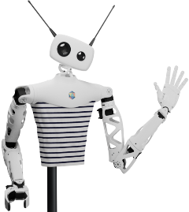
Gamme de montage
> ORBITA
 |  | Nom |  |  | Date | Visa
Rédigé par : |  | Augustin Crampette |  |  | 30/01/2023 | AC
Approuvé par : |  | Jeremy Laville |  |  | 30/01/2023 | JL
REVISIONS
Issue | Date |  | Pages | Modifications |  |  | Author
v0.1 v0.2 v0.3 | 30/01/2023 28/06/2023 20/07/2023 |  | Toutes 25-30 46 51 4-7, 16-18 | Création du document Ajout du câblage des moteurs Précision de l’alignement des marques et MAJ photo Précisions du montage du câble, nouvelles photos Version Orbita roulements (B1) (remplace la version d’Orbita paliers) |  |  | Augustin Crampette Simon Baudry Simon Baudry
Indice v0.3

Slide 2
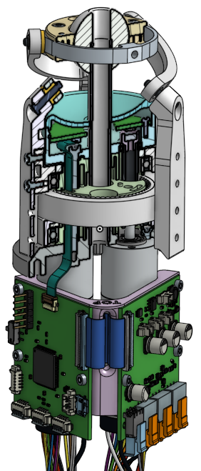
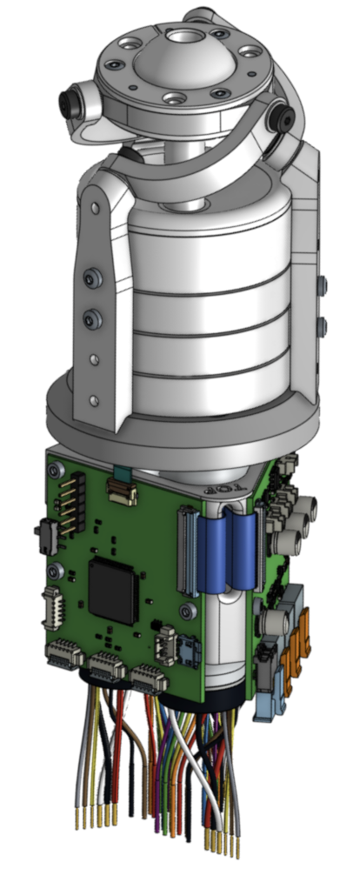


DÉROULÉ
OPÉRATOIRE
Gamme de montage Orbita
Pollen Robotics
REACHY
Orbita
3 degrés de liberté
Destinée à l’articulation du cou
Electronique intégrée
Axe creux
Conception modulaire
Majorité de pièces usinées
Version 0.3 : roulements + boulons à la place des paliers + axes
Indice v0.3

Slide 3
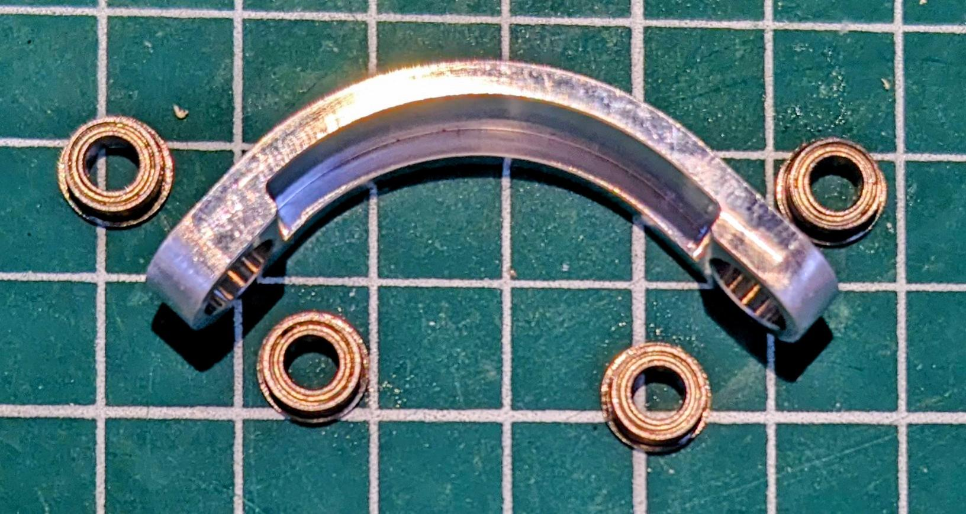
DÉROULÉ
OPÉRATOIRE
Gamme de montage Orbita
Pollen Robotics
Pollen Robotics
REACHY
Se munir des éléments suivants :
Bras lune (MP00006_moon_arm)
4x roulements à collerette 4x7x2.5 (STD_bearing_4x7x2_5)
Indice v0.3

Slide 4
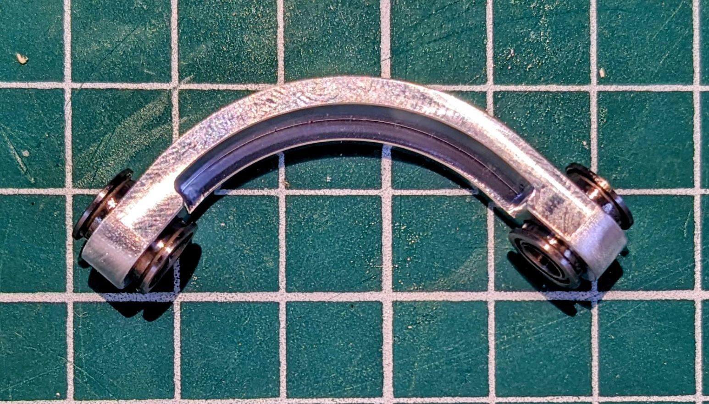
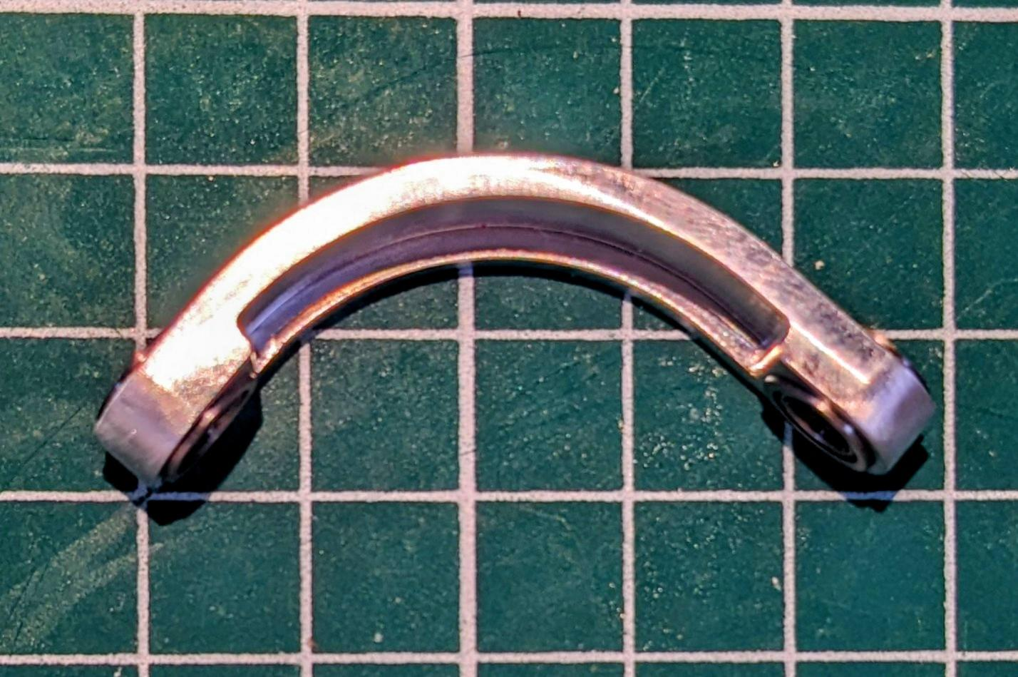
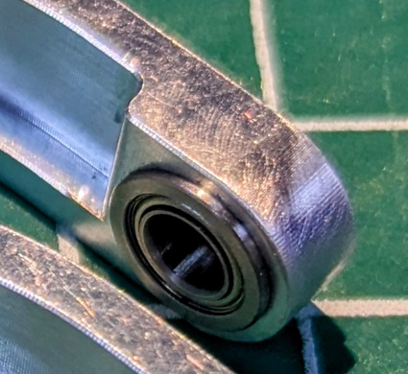

DÉROULÉ
OPÉRATOIRE
Gamme de montage Orbita
Pollen Robotics
REACHY
Insérer les roulements à chaque extrémité du bras-lune, 1 de chaque côté des 2 logements prévus à cet effet. L’insertion et le serrage se font à la main.
Vérifier que les collerettes des roulements sont bien plaquées contre la pièce.
Le roulement ne doit pas pouvoir être retiré facilement
Répéter l’opération pour les trois bras-lunes.
Indice v0.3

Slide 5
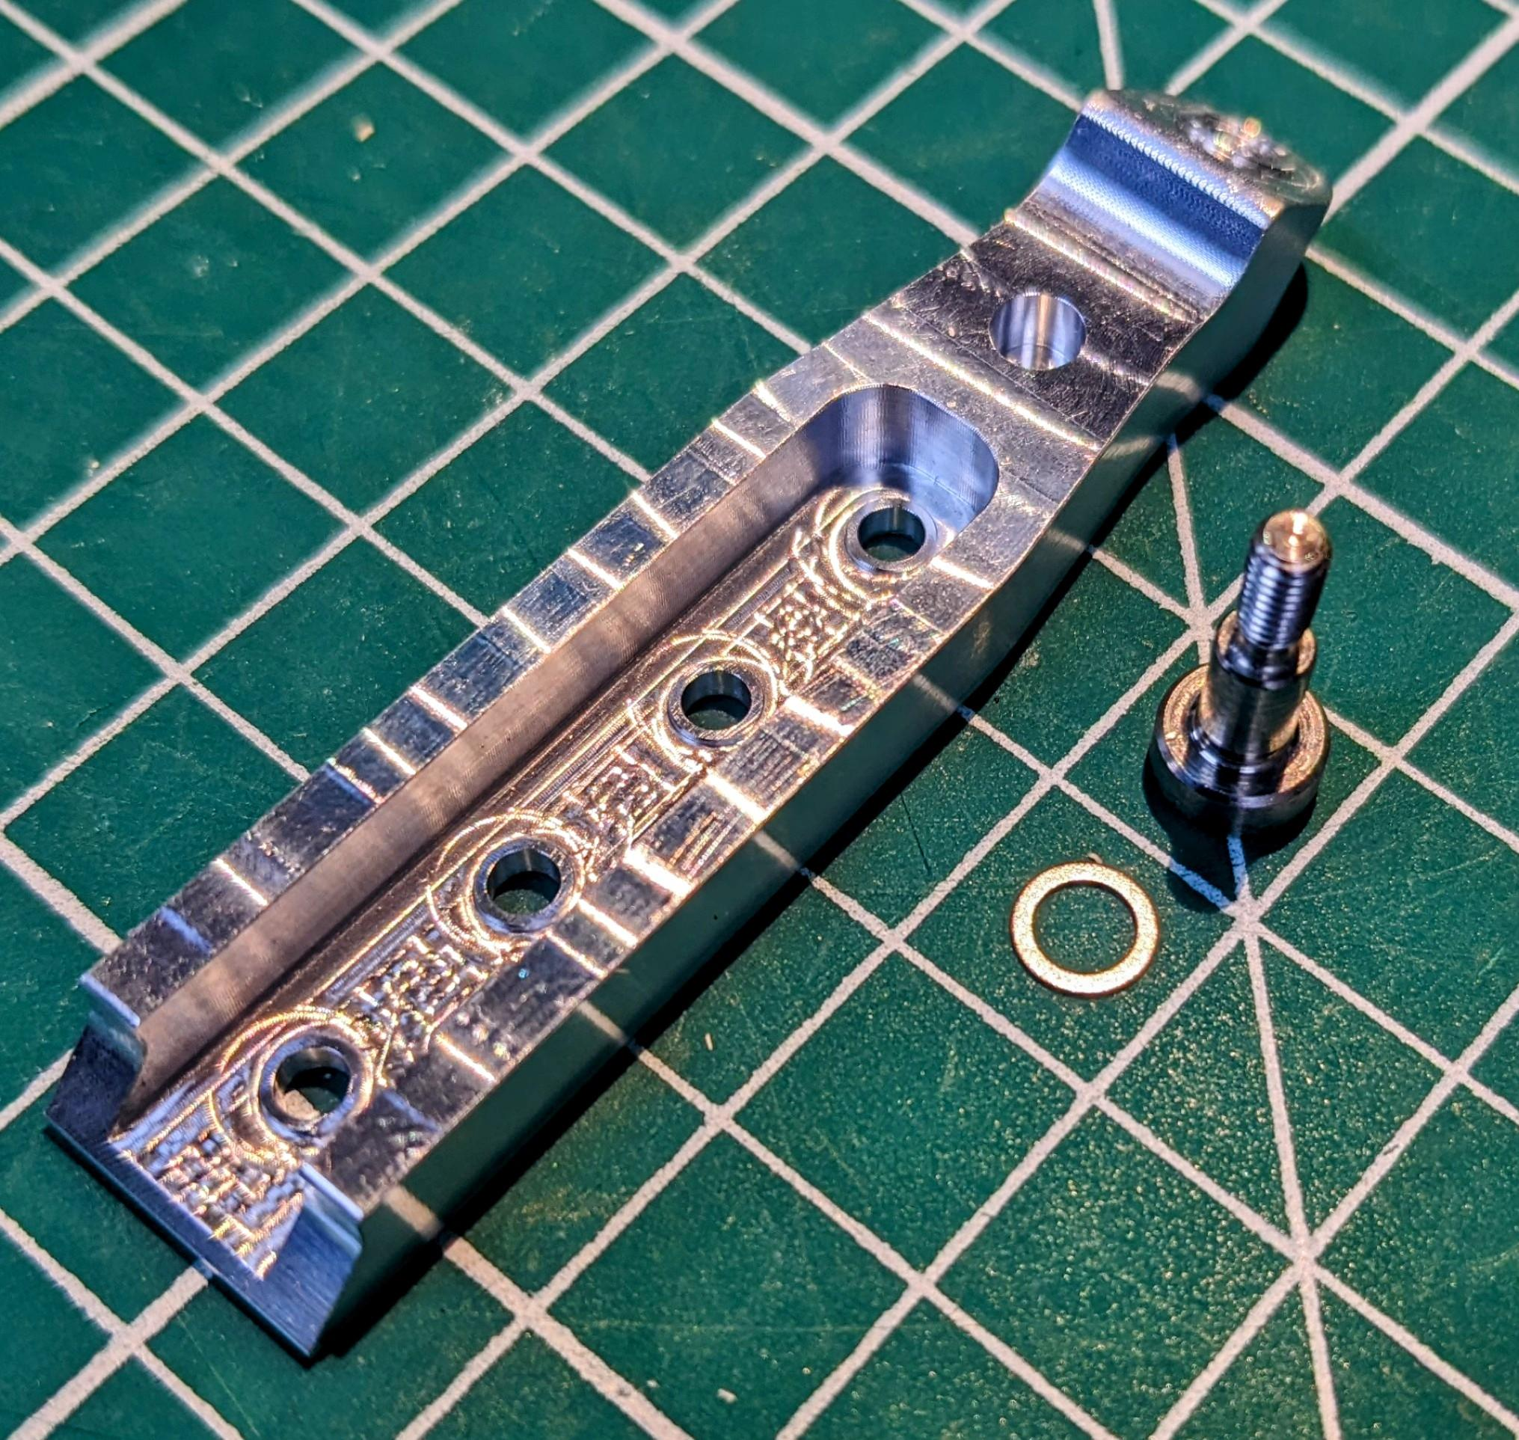
DÉROULÉ
OPÉRATOIRE
Gamme de montage Orbita
Pollen Robotics
REACHY
Se munir des éléments suivants :
Bras montant (MP00005_arm)
Boulon épaulé (STD_screwed_axis_3x4x6)
Rondelle 4x6 (STD_washer_4x6x0.3)
Indice v0.3

Slide 6
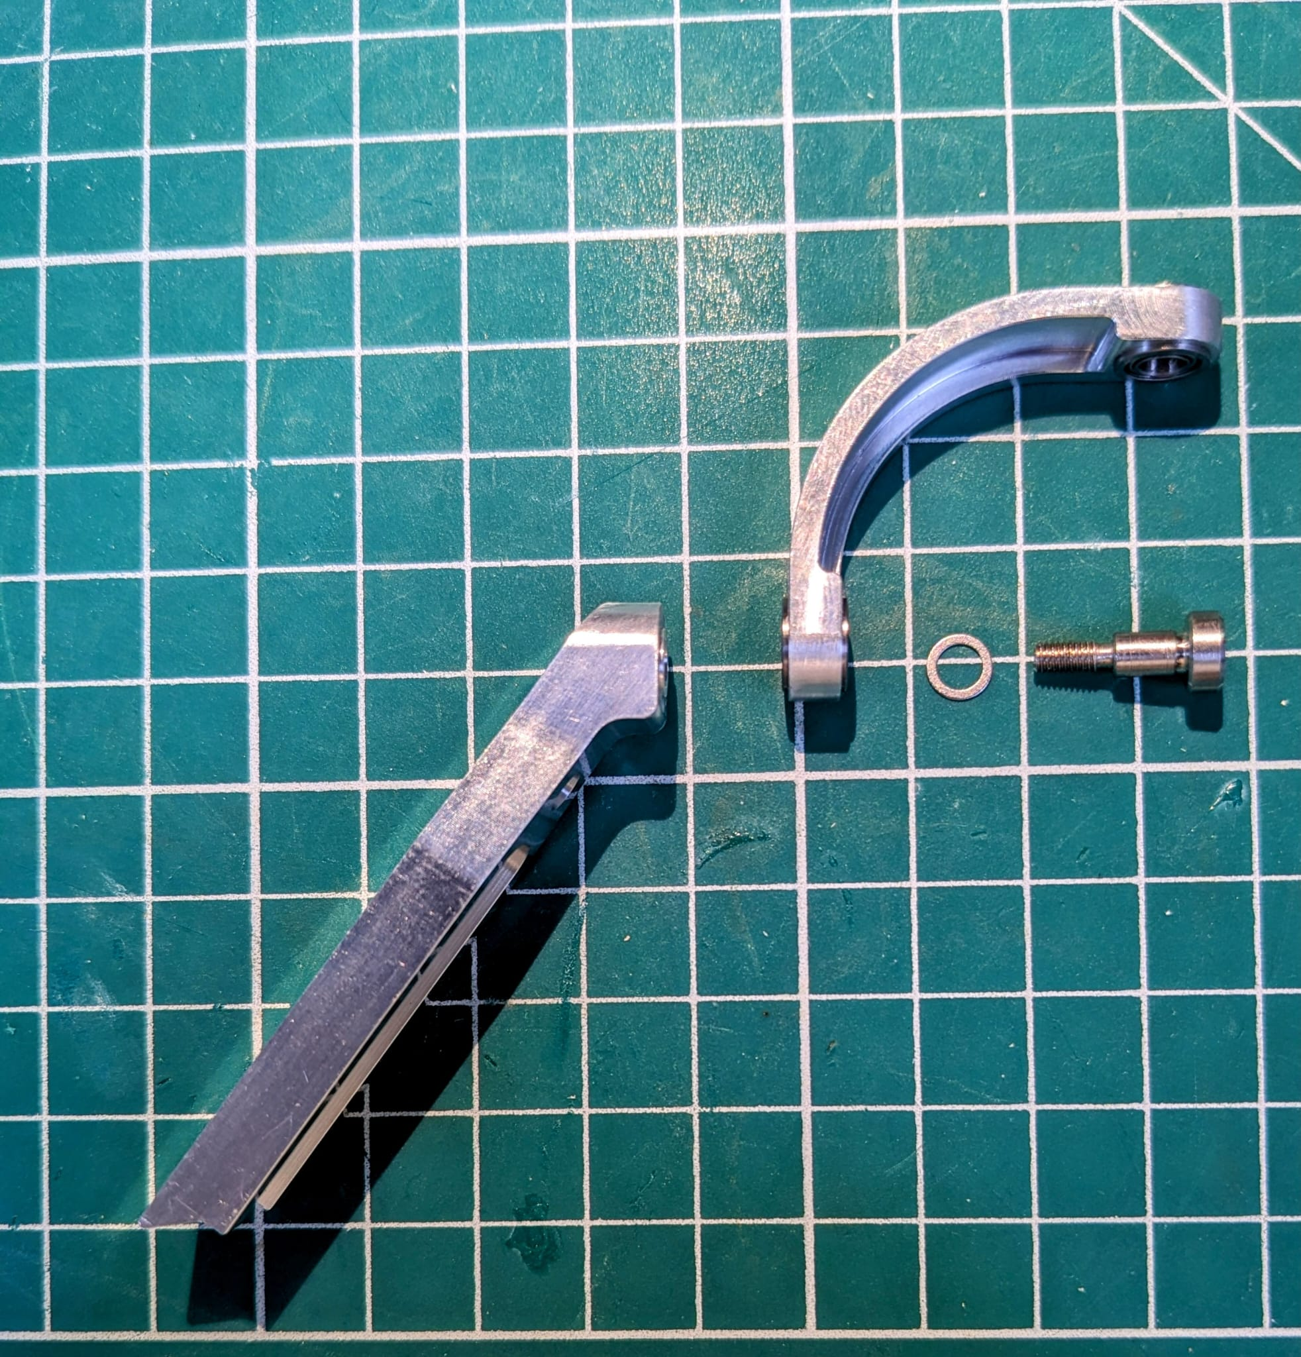
DÉROULÉ
OPÉRATOIRE
Gamme de montage Orbita
Pollen Robotics
REACHY
Assemblage du bras-lune sur le bras montant :
⚠️Une seule position du bras-lune est possible : la courbure vers l’avant, l’épaulement visible (vers le haut), le bras montant s’y fixe par les roulements à gauche, comme indiqué sur le schéma et la photo.
courbure vers l’avant
Épaulement
Côté gauche monté sur le bras montant
Bras montant
Indice v0.3

Slide 7
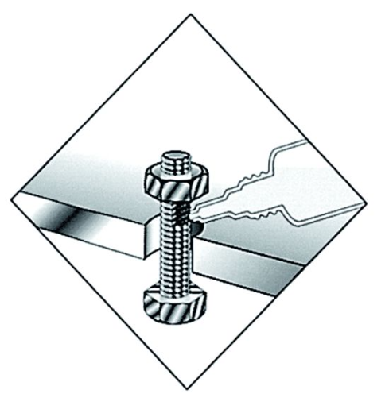
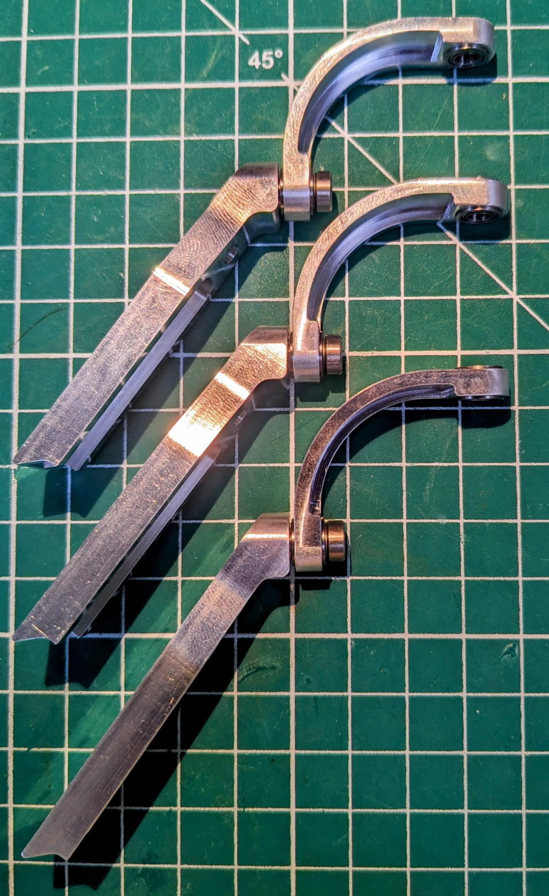
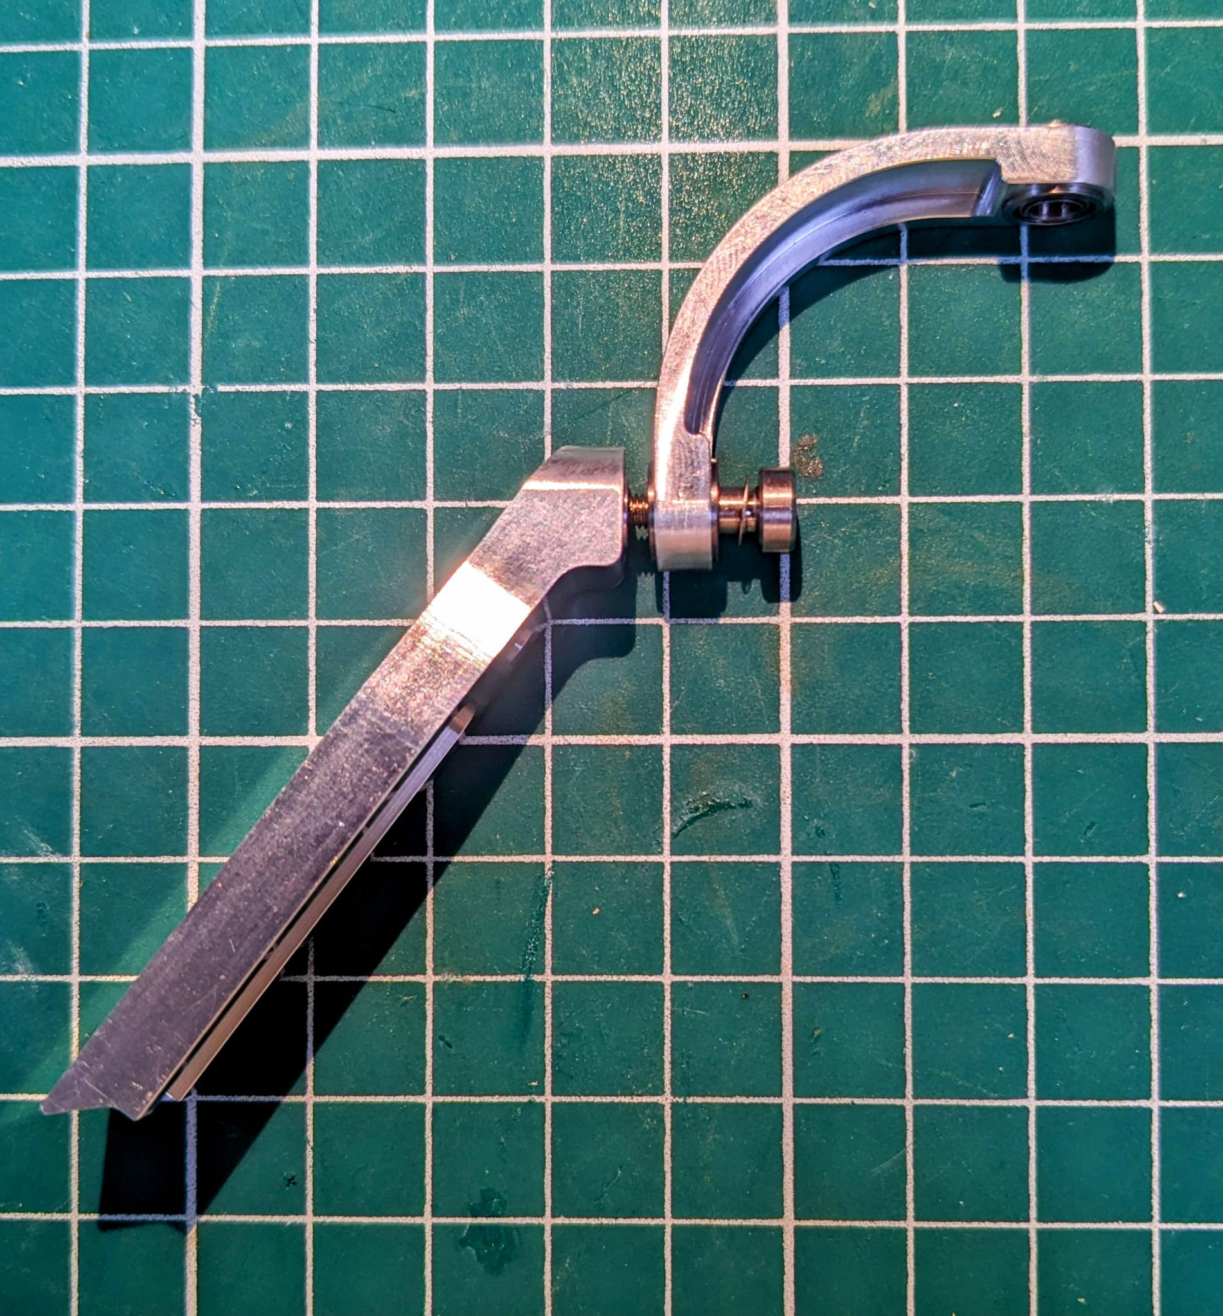
DÉROULÉ
OPÉRATOIRE
Gamme de montage Orbita
Pollen Robotics
REACHY
Assemblage du bras-lune sur le bras montant :
Placer la rondelle dans la vis à épaulement
Placer la vis dans le bras lune (partie gauche)
Mettre du frein filet fort, en prenant garde qu’il ne rentre pas en contact avec les roulements, et visser l’ensemble.
La vis est serrée juste assez pour qu’il n’y ait pas de jeu sur le bras lune et pour que ce dernier tourne librement, sans écraser les roulements (aucun frottement ne doit être ressenti).
Répéter l’opération avec les 3 bras montant et les 3 bras lune pour obtenir 3 sous-ensembles prêts à être assemblés lors de l’assemblage final.
Indice v0.3

Slide 8
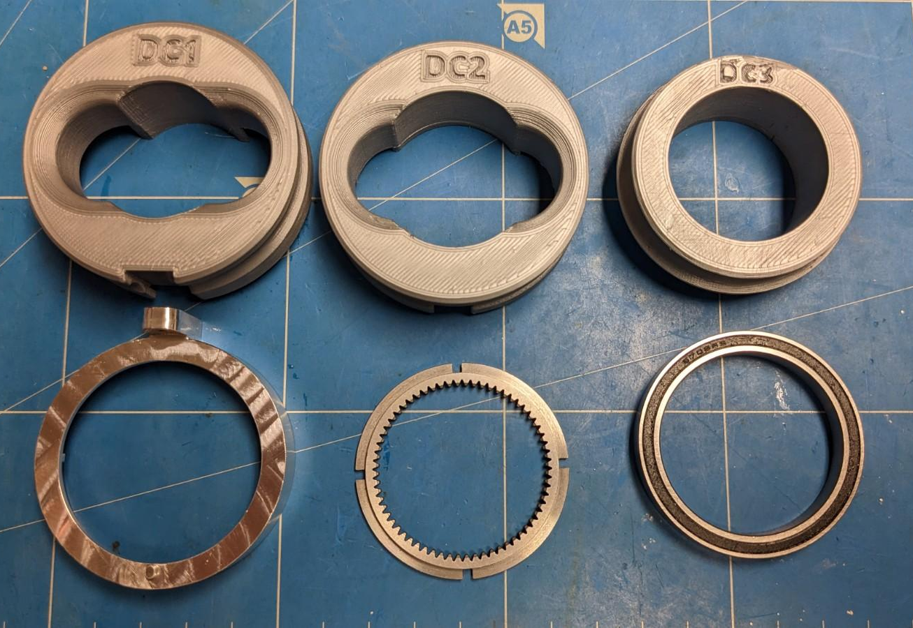
DÉROULÉ
OPÉRATOIRE
Gamme de montage Orbita
Pollen Robotics
REACHY
Se munir des pièces Disque (MP00003_crown), Couronne dentée (MP00004_crown_teeth) et Roulement (STD_bearing_40x50x6) ainsi que des outillages DC1, DC2 et DC3.
Remarquer que la couronne possède un côté plat et un côté avec un épaulement. Important pour la suite.
Outillages
Disque Couronne dentée Roulement
Indice v0.3

Slide 9
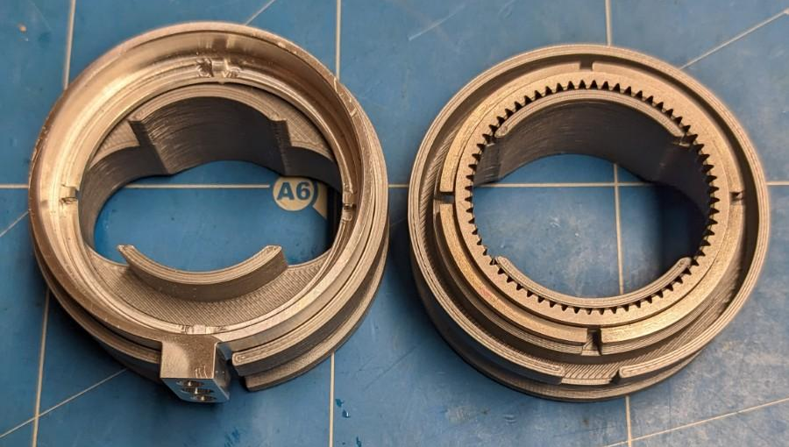
DÉROULÉ
OPÉRATOIRE
Gamme de montage Orbita
Pollen Robotics
REACHY
Placer le disque dans l’outillage DC1 de sorte que le petit bras qui dépasse entre dans le sens ci-dessous dans la pièce.
Placer également la couronne dentée dans l’outillage DC2 de manière à aligner les 4 encoches, épaulement vers le haut. Bien plaquer la couronne contre la surface de l’outillage.
Préparation de l’assemblage de la couronne dentée dans le disque
⚠️
DC1+ Disque DC2+ Couronne
Indice v0.3

Slide 10
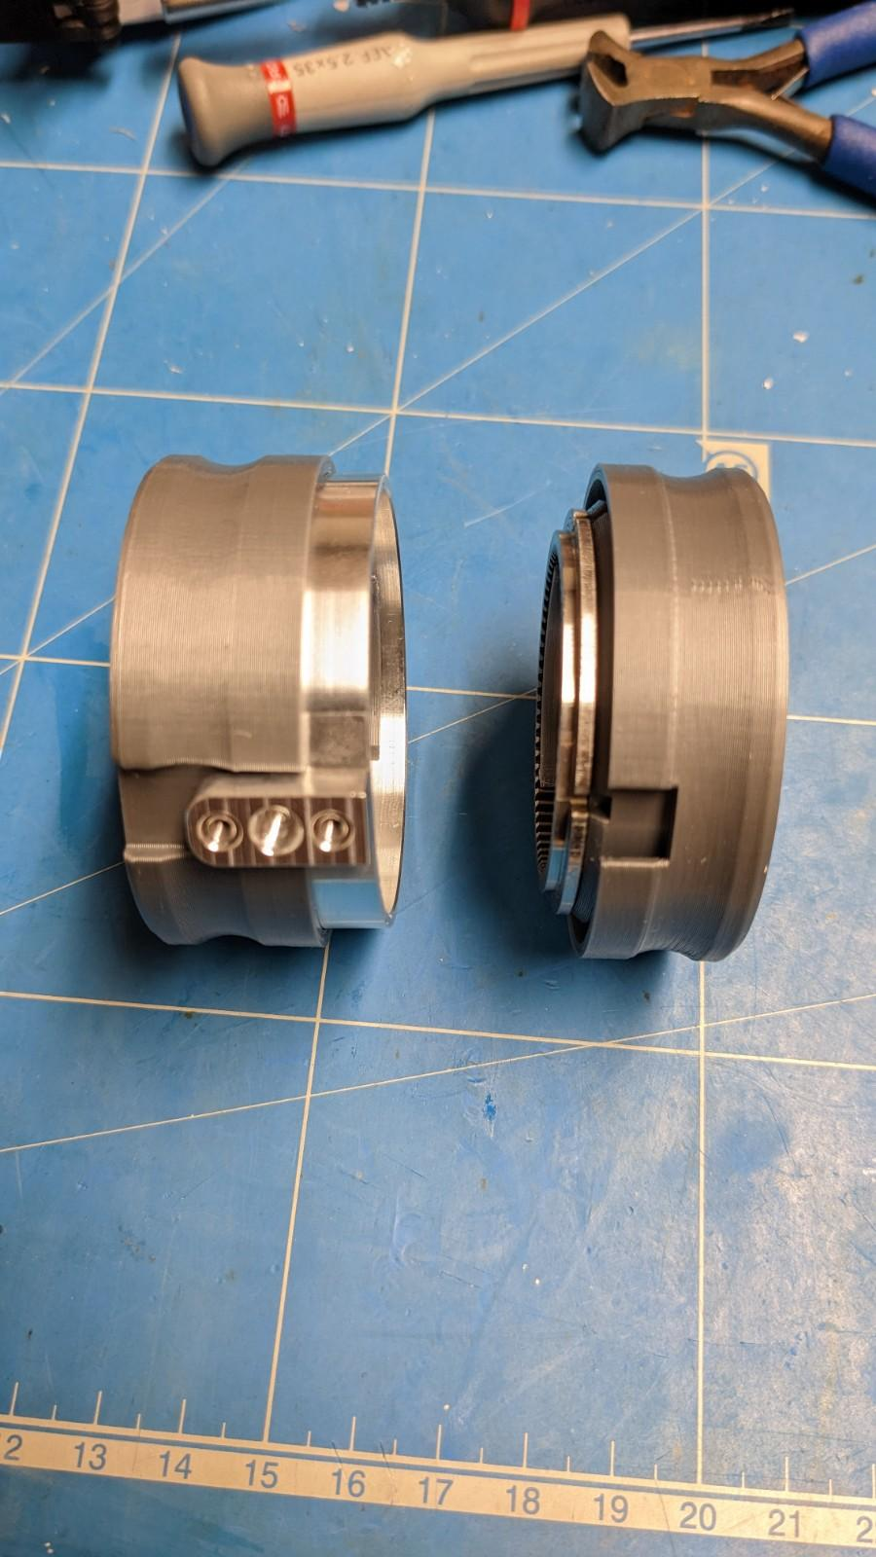
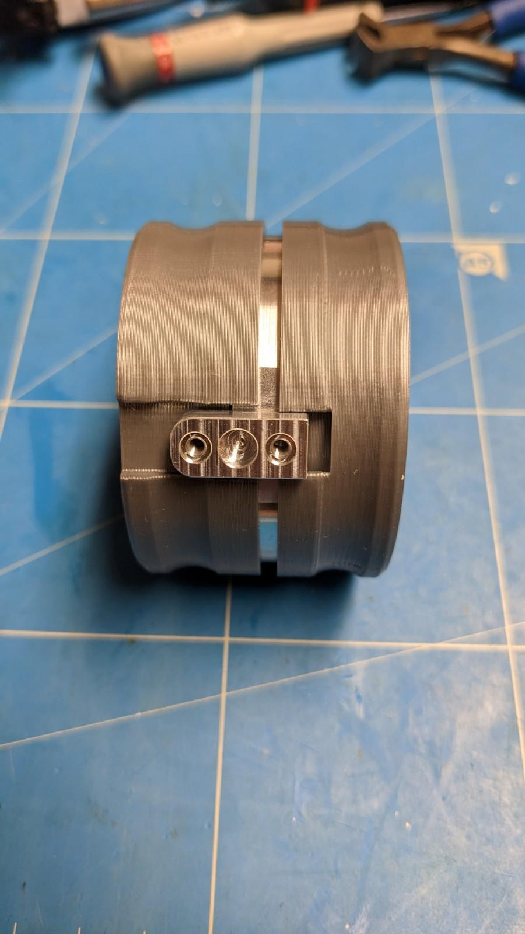
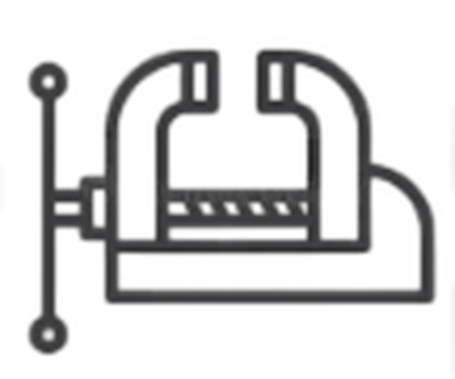
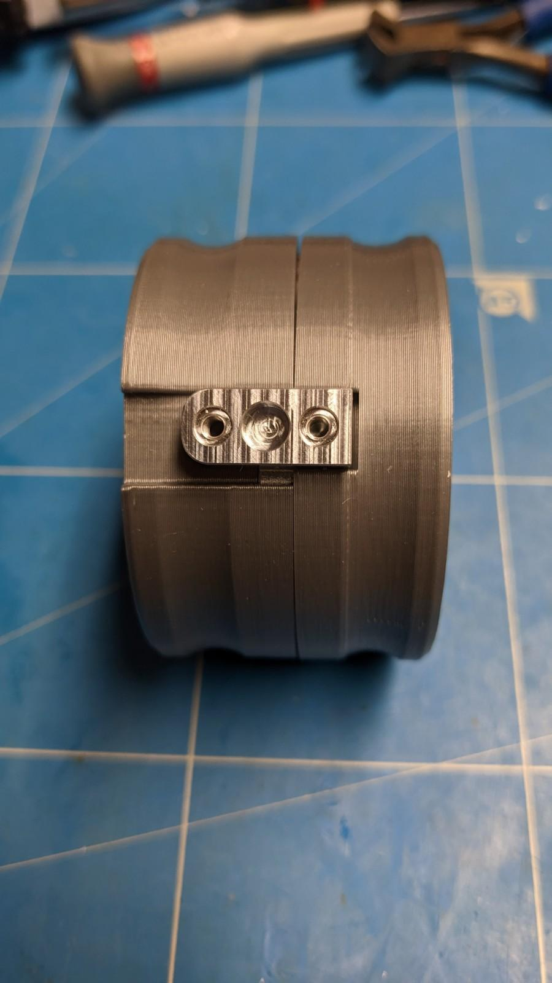
DÉROULÉ
OPÉRATOIRE
Gamme de montage Orbita
Pollen Robotics
REACHY
On obtient l’assemblage suivant, à serrer à l’étau.
Effectuer une rotation de l’ensemble dans l’étau de 90° et serrer à nouveau. à répéter 4x pour faire le tour de la pièce afin de s’assurer de l’uniformité du serrage.
DC1 DC2
Presser jusqu’à ce que les 2 outillages soient quasiment collés
Indice v0.3

Slide 11
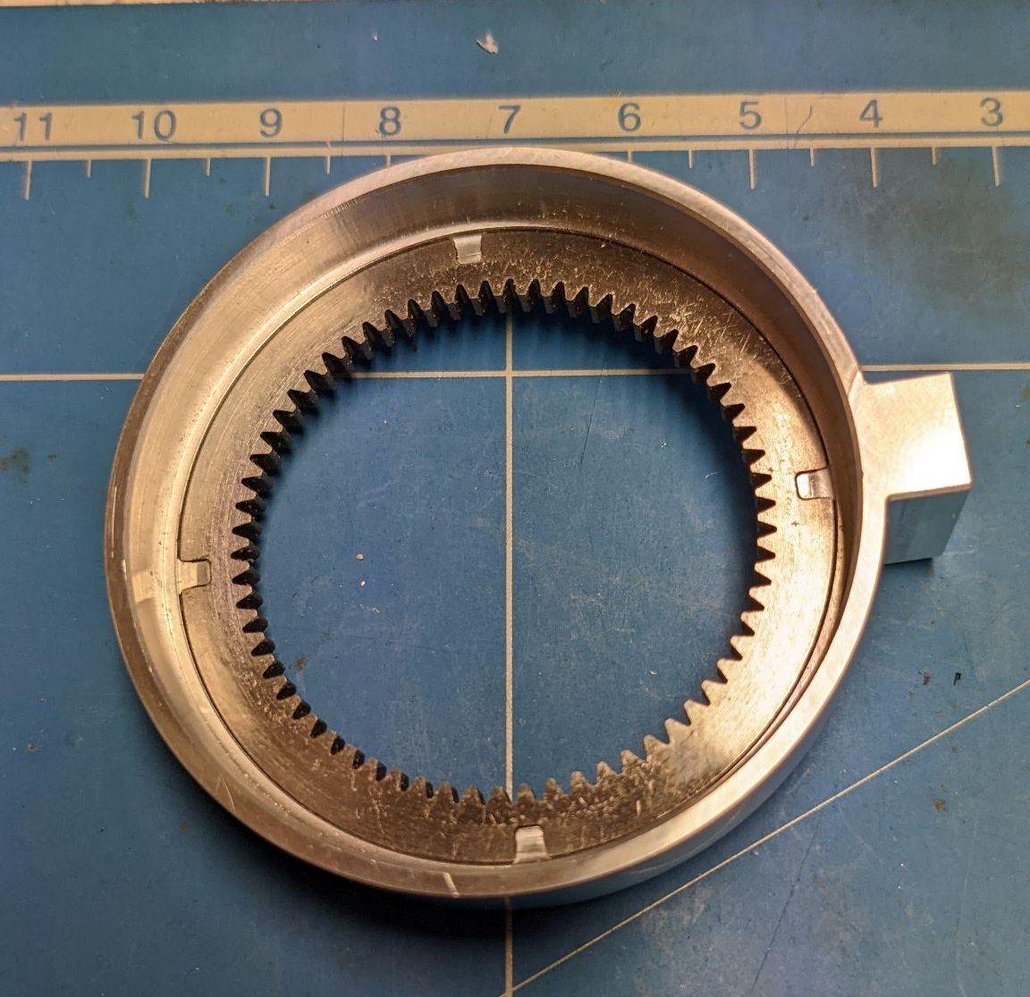
DÉROULÉ
OPÉRATOIRE
Gamme de montage Orbita
Pollen Robotics
REACHY
Après avoir retiré l’outillage DC2 (DC1 peut rester en place), vérifier que la couronne dentée est bien en place en passant une pointe d’outil le long.
On doit sentir un léger décalage entre la couronne et la surface du disque : La couronne doit être plus enfoncée et ne doit pas dépasser.
Indice v0.3

Slide 12
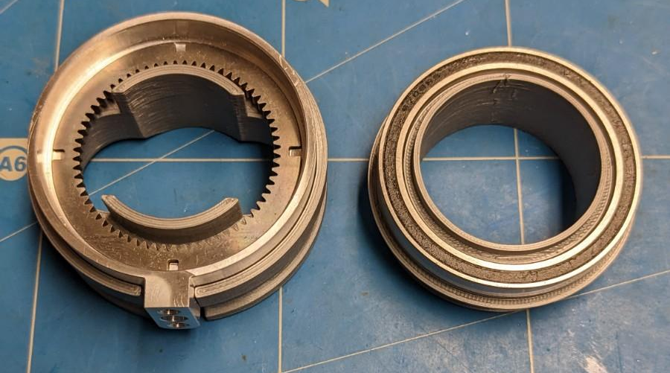
DÉROULÉ
OPÉRATOIRE
Gamme de montage Orbita
Pollen Robotics
REACHY
Placer le roulement sur l’outillage DC3, comme ci - dessous :
Préparation de l’assemblage de la couronne dentée dans le disque
DC1 + Ensemble obtenu précédemment
DC3 + Roulement
Indice v0.3

Slide 13
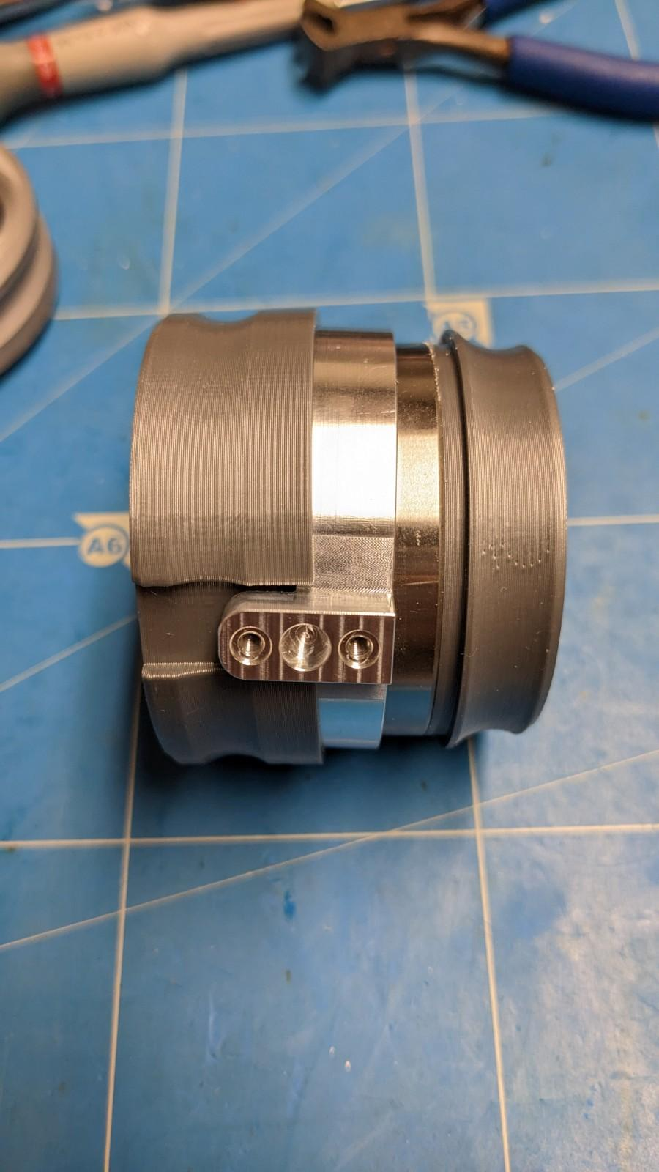
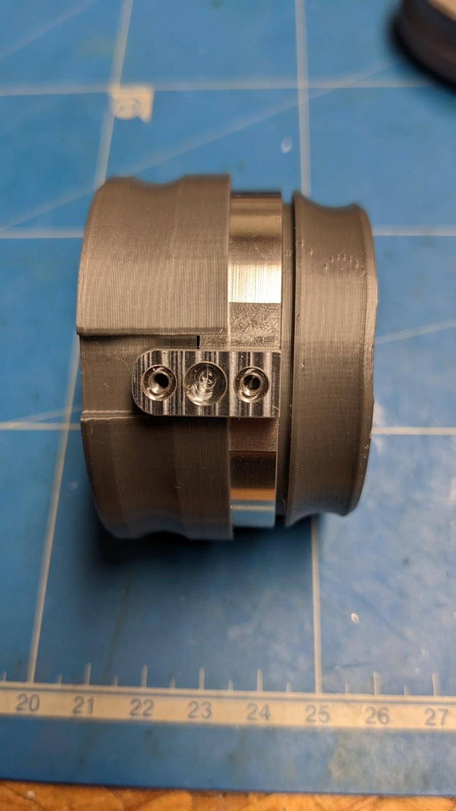
DÉROULÉ
OPÉRATOIRE
Gamme de montage Orbita
Pollen Robotics
REACHY
Puis procéder à l’assemblage suivant, en prenant soin de pré-placer correctement le roulement dans son logement :
DC1 DC3
Presser jusqu’à ce que les 2 outillages soient quasiment collés
Indice v0.3

Slide 14
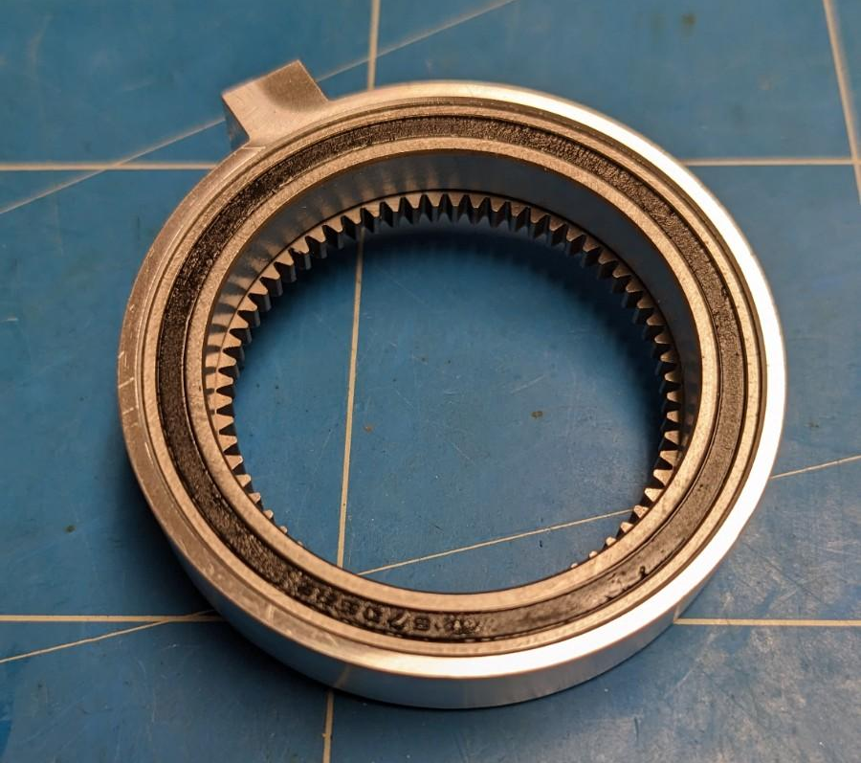
DÉROULÉ
OPÉRATOIRE
Gamme de montage Orbita
Pollen Robotics
REACHY
Après avoir retiré les outillages, on obtient le sous ensemble Disque comme ci dessous :
Vérifier que le roulement ne dépasse pas de la surface du disque.
Il doit être enfoncé d’environ 1mm
Répéter l’opération pour les 3 disques pour avoir 3x ce résultat.
Indice v0.3

Slide 15
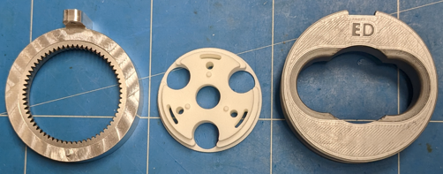
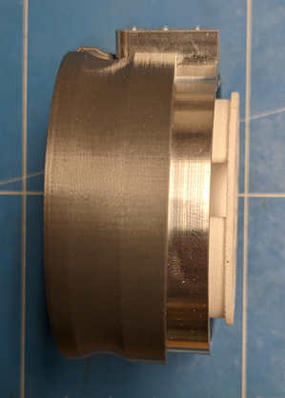
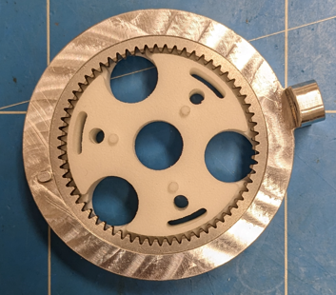
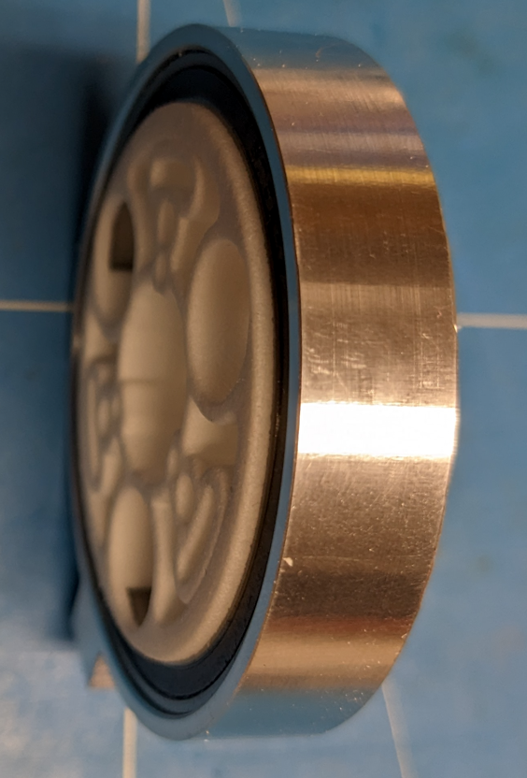
DÉROULÉ
OPÉRATOIRE
Gamme de montage Orbita
Pollen Robotics
REACHY
Se munir de la pièce Etage (PP00010_stage) ainsi que de l’outillage ED.
Insérer le sous ensemble Disque dans l’outillage et pré-placer la pièce plastique en face, prête à être montée dans le roulement. L’ensemble peut alors être pressé pour obtenir un étage complet.
Ensemble obtenu précédemment
Pièce étage Outillage
Vérifier que le roulement est bien en contact avec l’épaulement de la pièce étage.
Aucune des pièce ne doit pouvoir s’enlever facilement
Répéter l’opération pour les 3 sous ensembles Disque pour avoir 3x ce résultat.
Indice v0.3

Slide 16
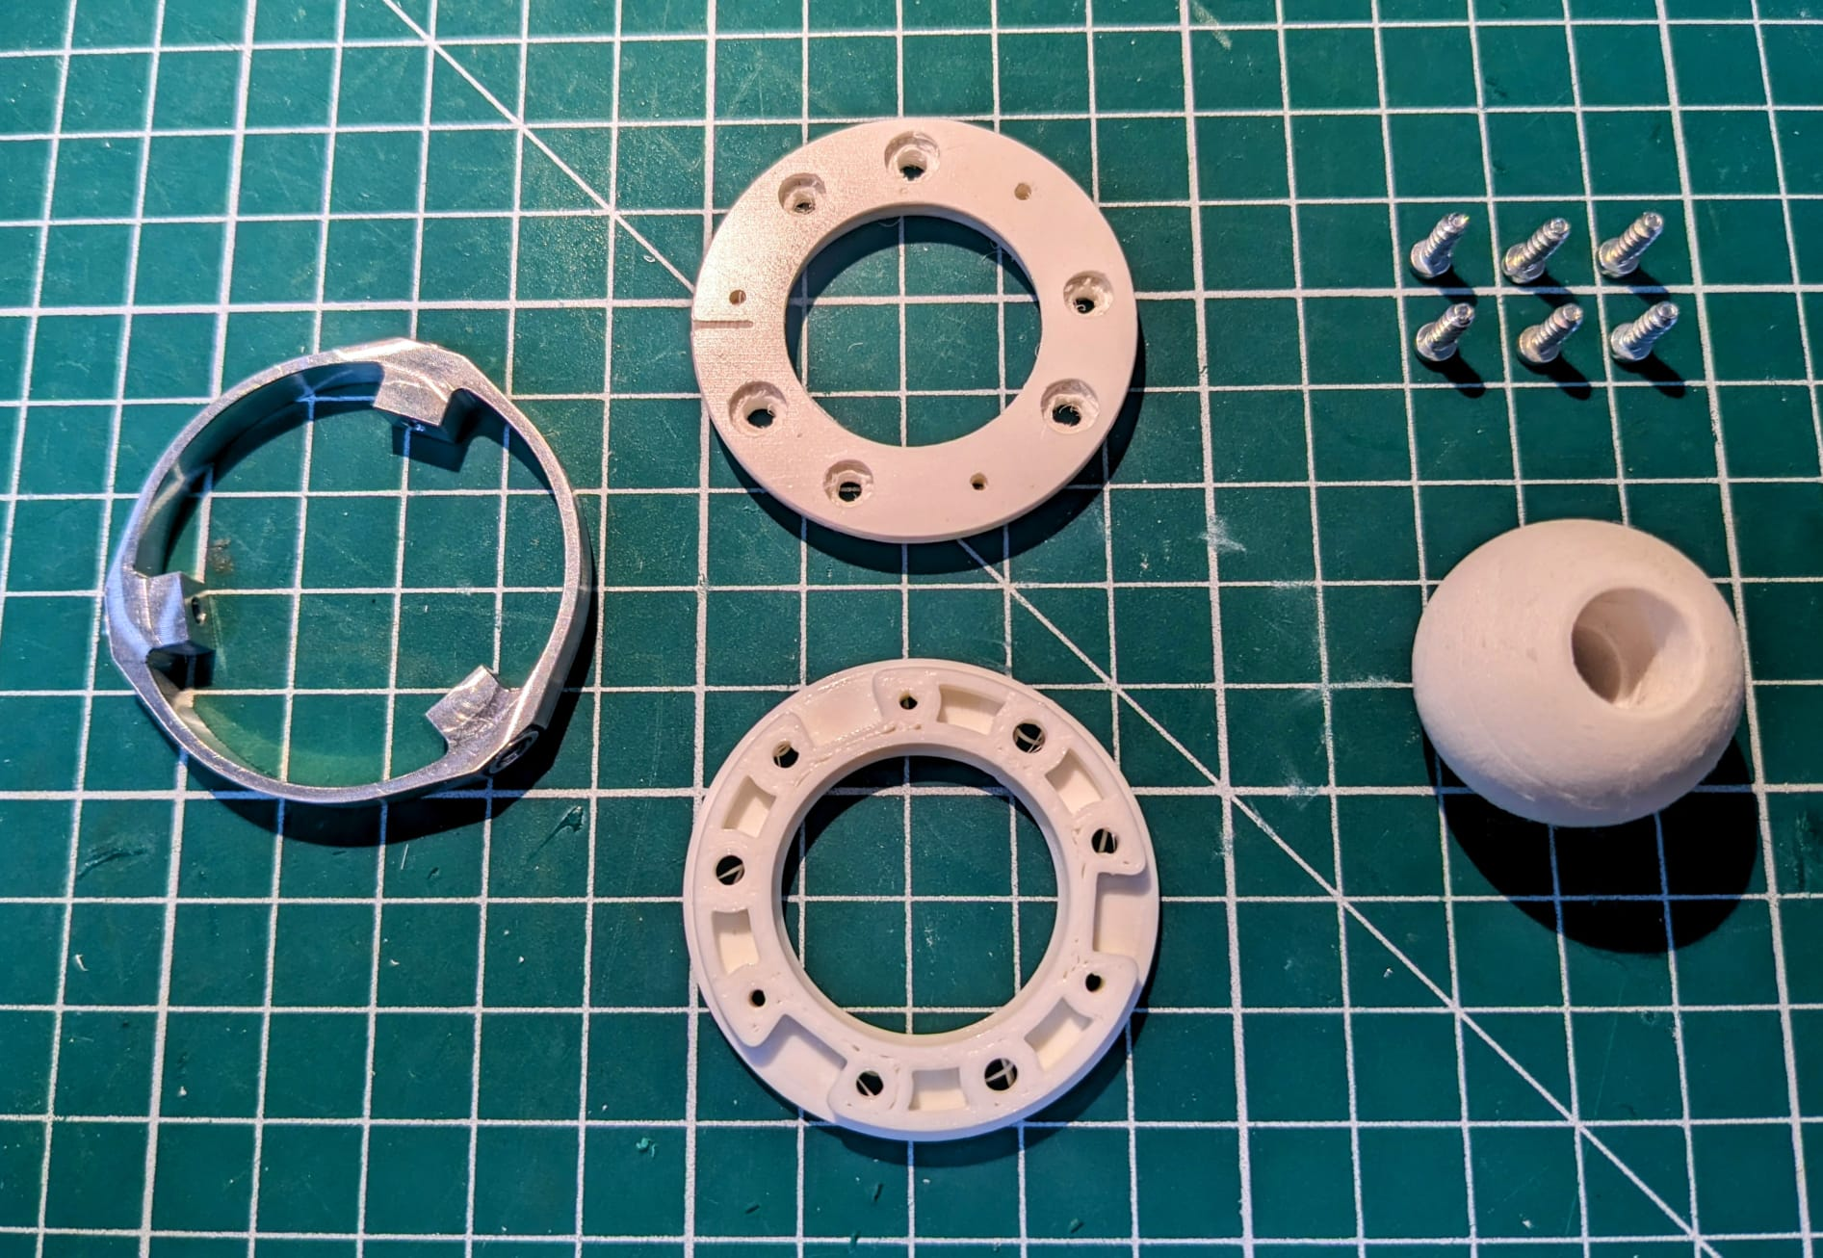
Procéder au montage de la plateforme en plaçant une pièce plastique de chaque côté de la pièce métal avec la sphère au milieu, entre les 2 pièces plastiques.
Gamme de montage Orbita
DÉROULÉ
OPÉRATOIRE
Pollen Robotics
REACHY
Se munir de la pièce plateforme (MP00015_plate_ring), des 2 pièces assiettes (PP00016_plate) et de la sphère (PP00014_ball).
Procéder au montage de la plateforme en plaçant une pièce assiette de chaque côté de la pièce métal avec la sphère au milieu, entre les 2 pièces plastiques.
Ensemble obtenu précédemment
Pièces assiette Sphère
Placer et serrer à 22 cN.m 6x vis thermoplastiques M2.5x8.
Les vis sont situées dans les enfoncements pour têtes de vis (entourés), 3 sur chaque assiette. Les trous plus gros sont destinés aux vis de fixation de la tête
Indice v0.3

Slide 17
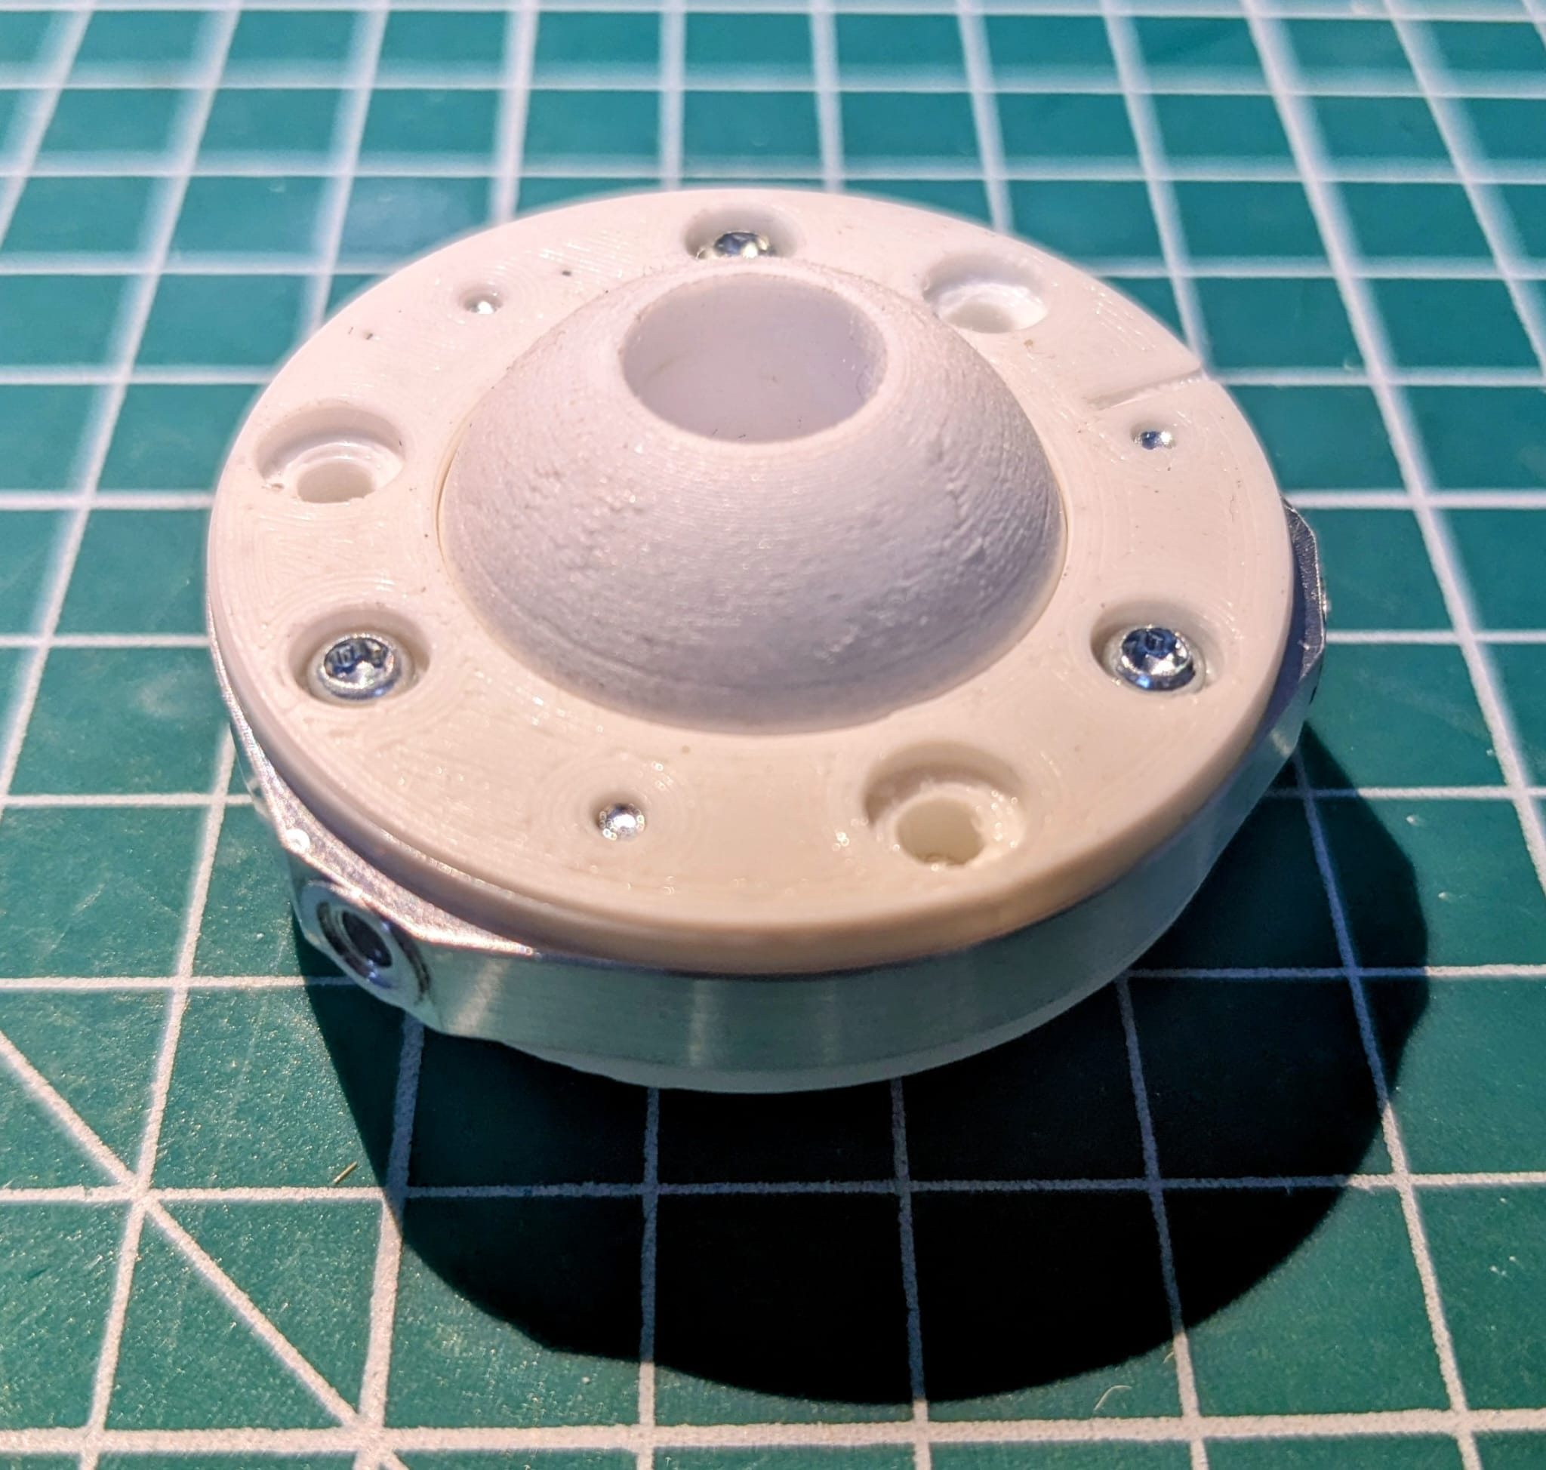
DÉROULÉ
OPÉRATOIRE
Gamme de montage Orbita
Pollen Robotics
REACHY
Vérifier le résultat
Noter la présence d’une marque sur les pièces assiette, cela aura de l’importance pour plus tard lors de l’assemblage de la tête.
La sphère doit pouvoir tourner dans toutes les directions sans frottement trop important
Indice v0.3

Slide 18
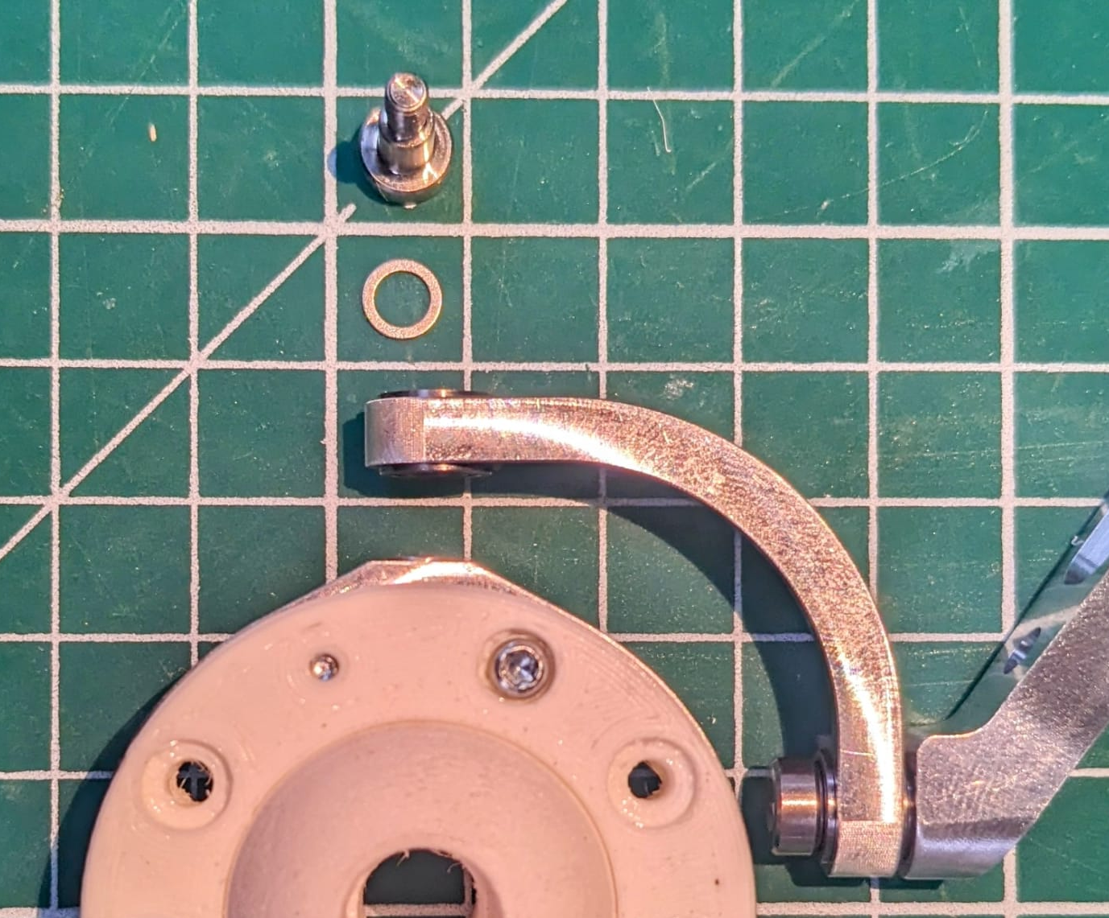
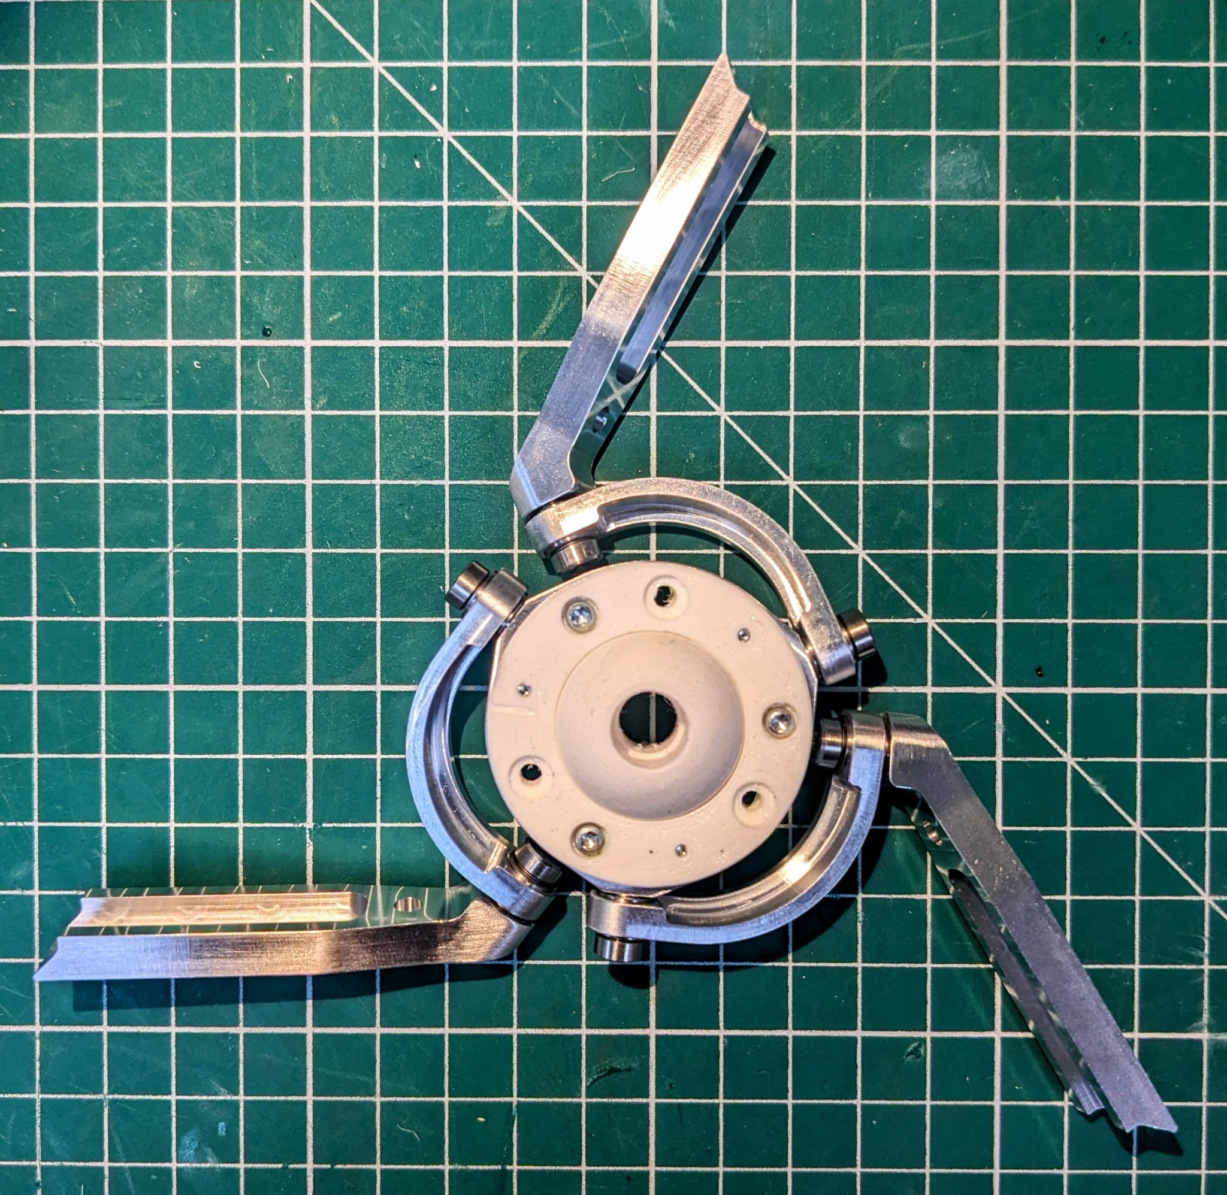
DÉROULÉ
OPÉRATOIRE
Gamme de montage Orbita
Pollen Robotics
REACHY
Se munir des éléments suivants :
3 sous-ensembles de bras complets assemblés précédemment.
3 Boulons épaulés (STD_screwed_axis_3x4x6)
3 Rondelles 4x6 (STD_washer_4x6x0.3)
Procéder de la même manière que pour le montage des bras lunes sur bras montants :
Placer la rondelle sur le boulon épaulé
Insérer le boulon dans les roulements du bras-lune, de l’extérieur vers l’intérieur (voir photo)
Ajouter du frein filet fort et visser dans un des trous taraudés du sous-ensemble plateforme.
Les bras doivent pouvoir pivoter librement et sans jeu (ni axial ni radial).
Le serrage n’est pas fort (autour de 10 mN.m) pour éviter l’écrasement des roulements.
Indice v0.3

Slide 19
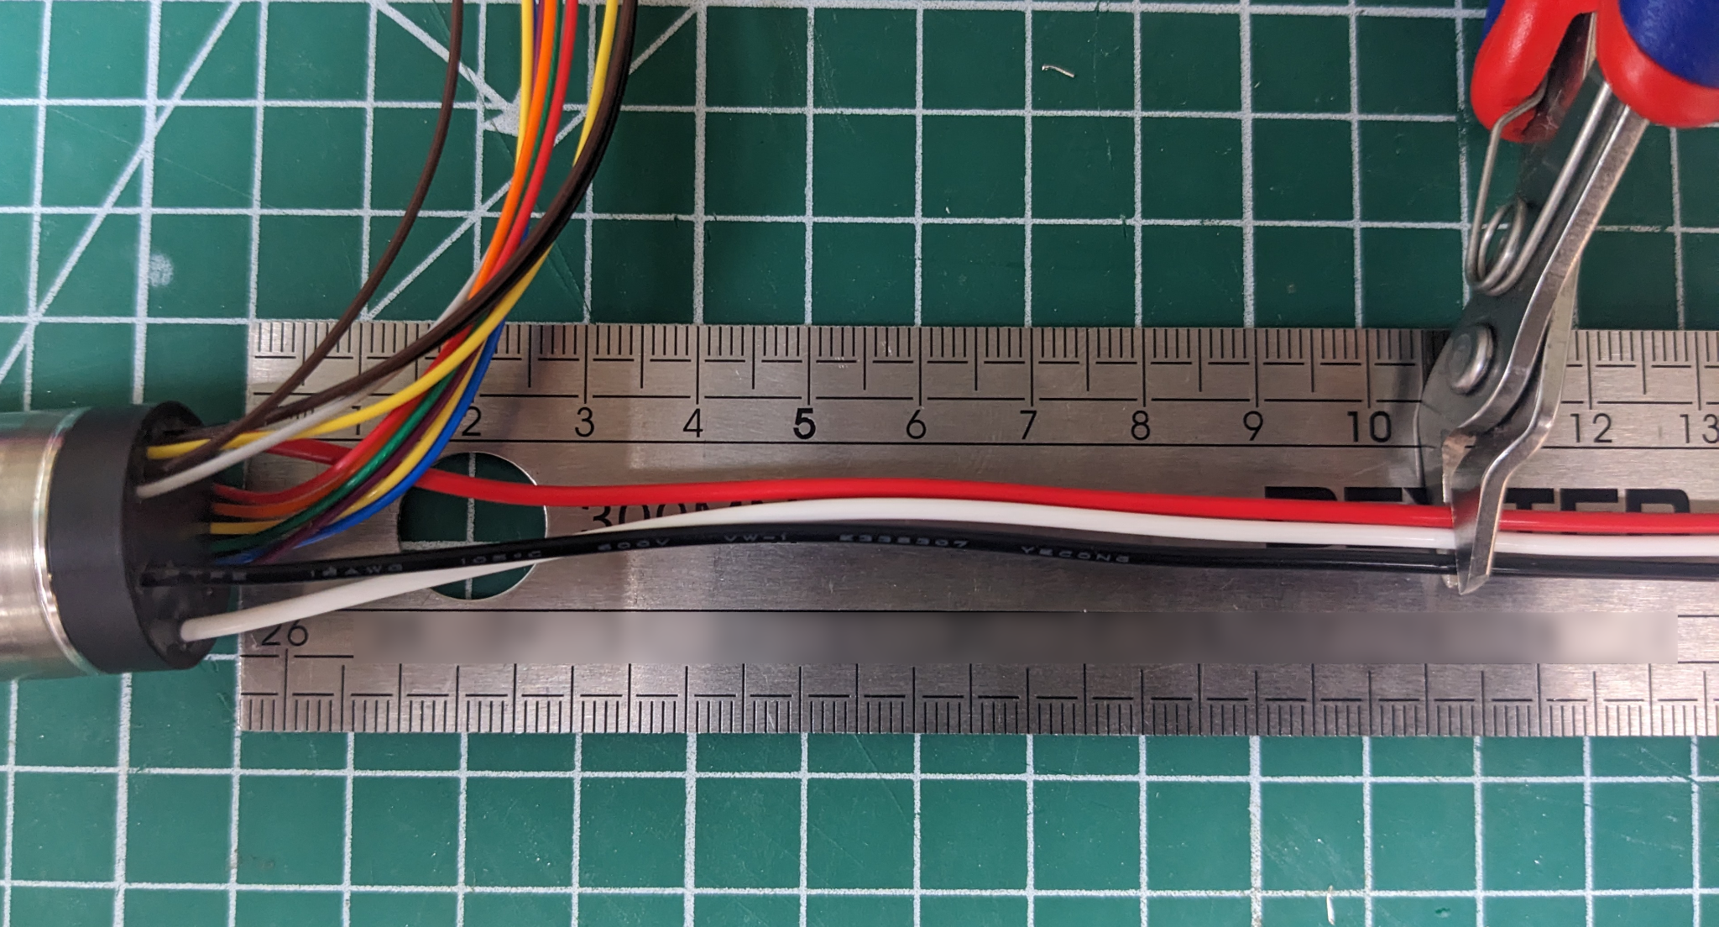
DÉROULÉ
OPÉRATOIRE
Gamme de montage Orbita
Pollen Robotics
REACHY
Câblage des 3 moteurs (CAB00042_moteur_cablé_orbita)
Sur chacun des trois moteurs Maxon (ASM00018_ecxtq22m_gp22c_35_1), couper les 3 gros câbles (puissance) à 10.5 cm.
Indice v0.3

Slide 20
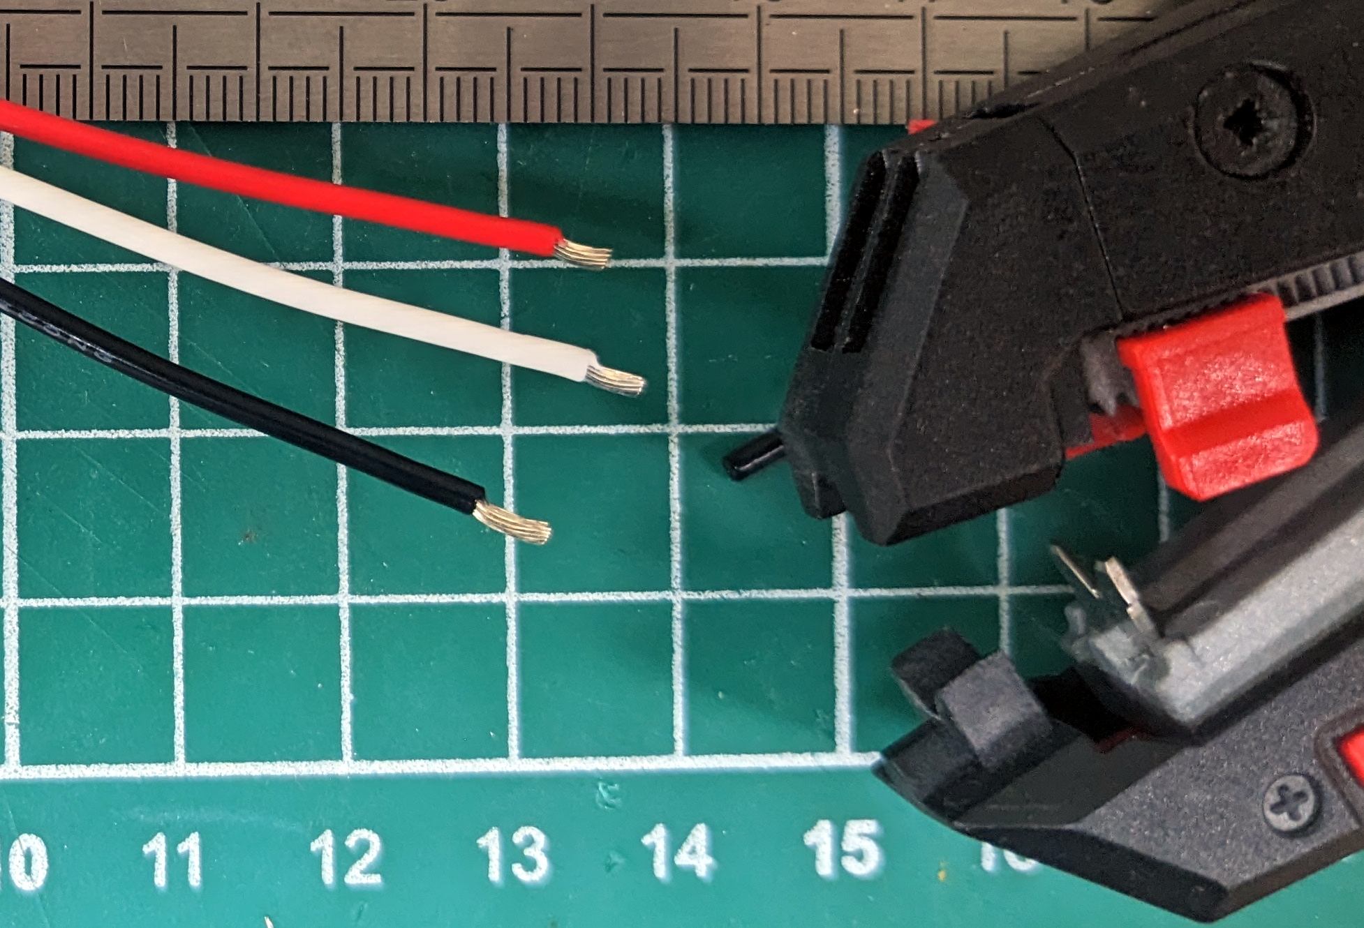
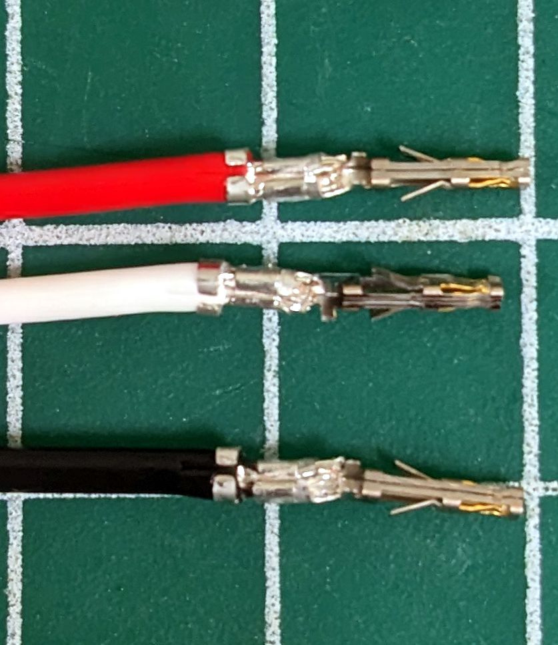
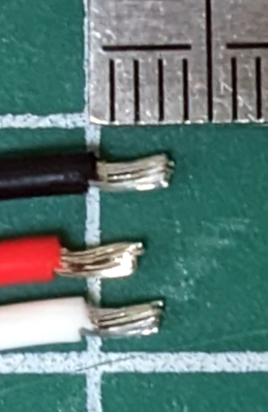
DÉROULÉ
OPÉRATOIRE
Gamme de montage Orbita
Pollen Robotics
REACHY
Dénuder les 3 câbles de puissance de 2.5 mm.
Sertir les fiches de contact sur les 3 câbles (STD_microfit_contact).
Indice v0.3

Slide 21
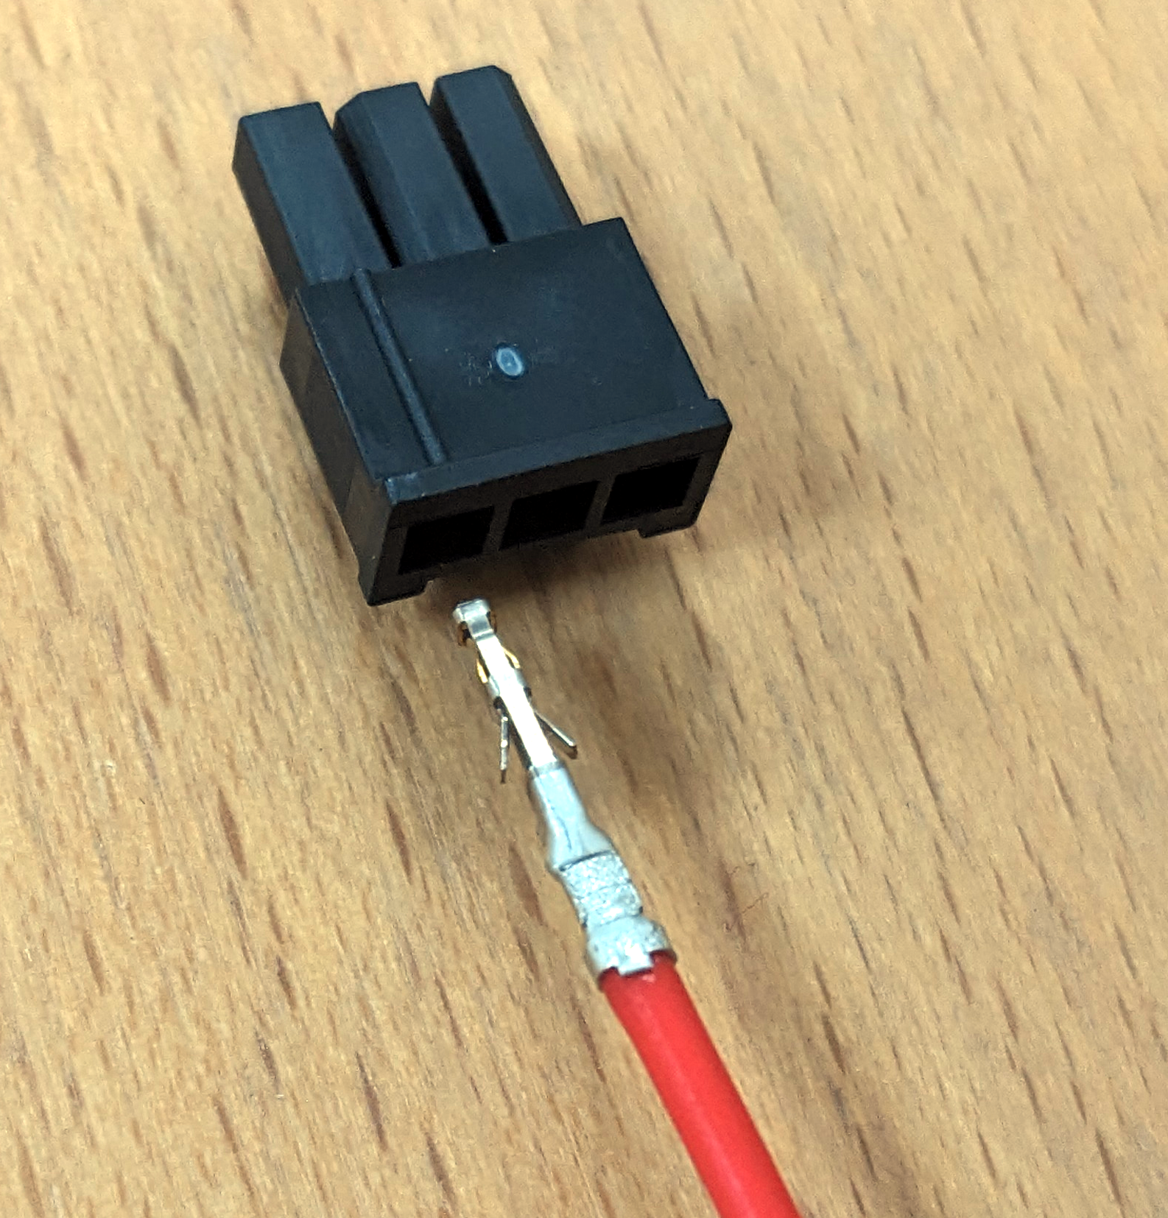
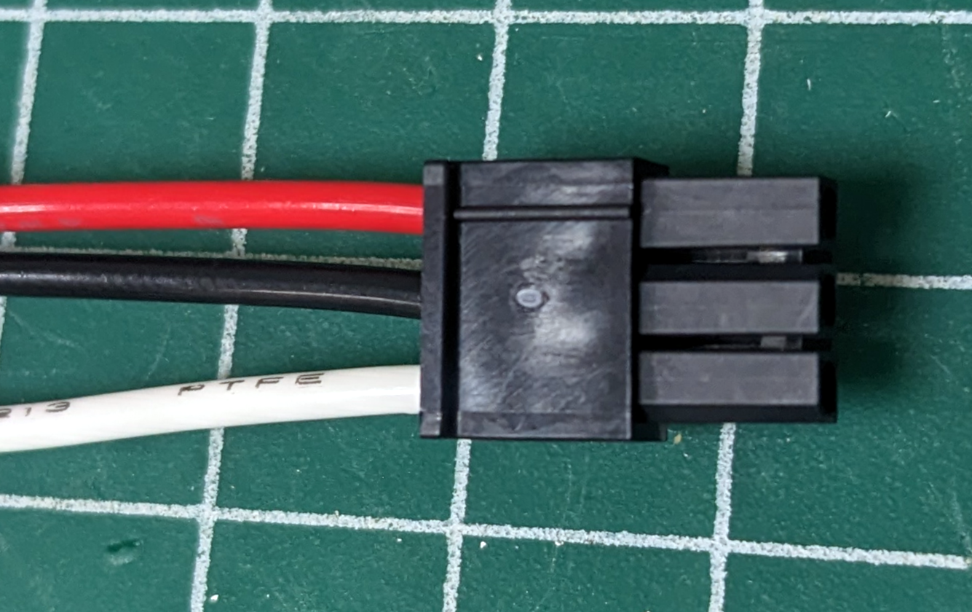
DÉROULÉ
OPÉRATOIRE
Gamme de montage Orbita
Pollen Robotics
REACHY
Insérer chaque embout serti dans le connecteur MicroFit Molex (3-pin MicroFit connector).
Le marquage (trait) sur le connecteur correspond à l’emplacement du câble rouge.
Le côté plat de la fiche s’insère du côté du marquage.
L’ordre des câbles est ROUGE - NOIR - BLANC.
Marquage
Côté plat
Indice v0.3

Slide 22
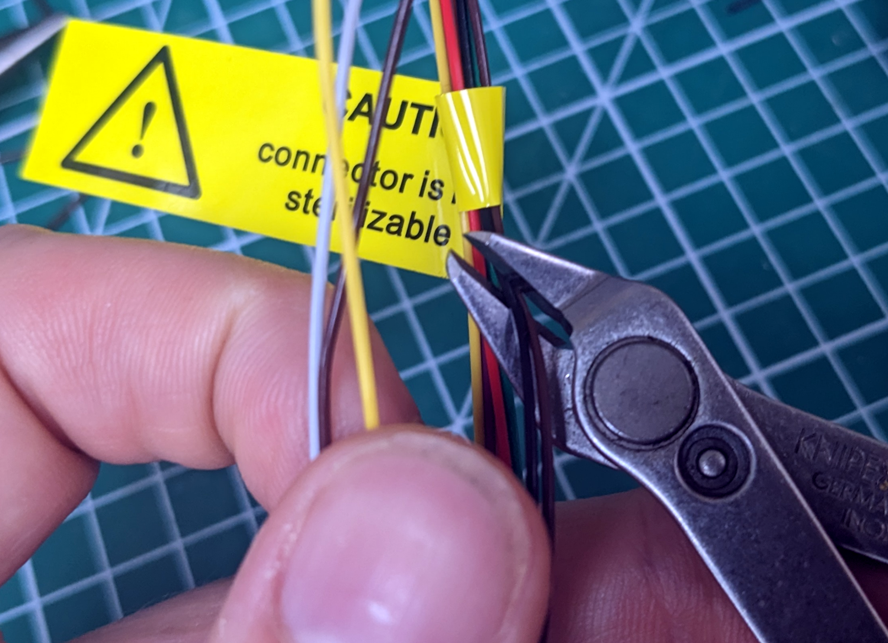
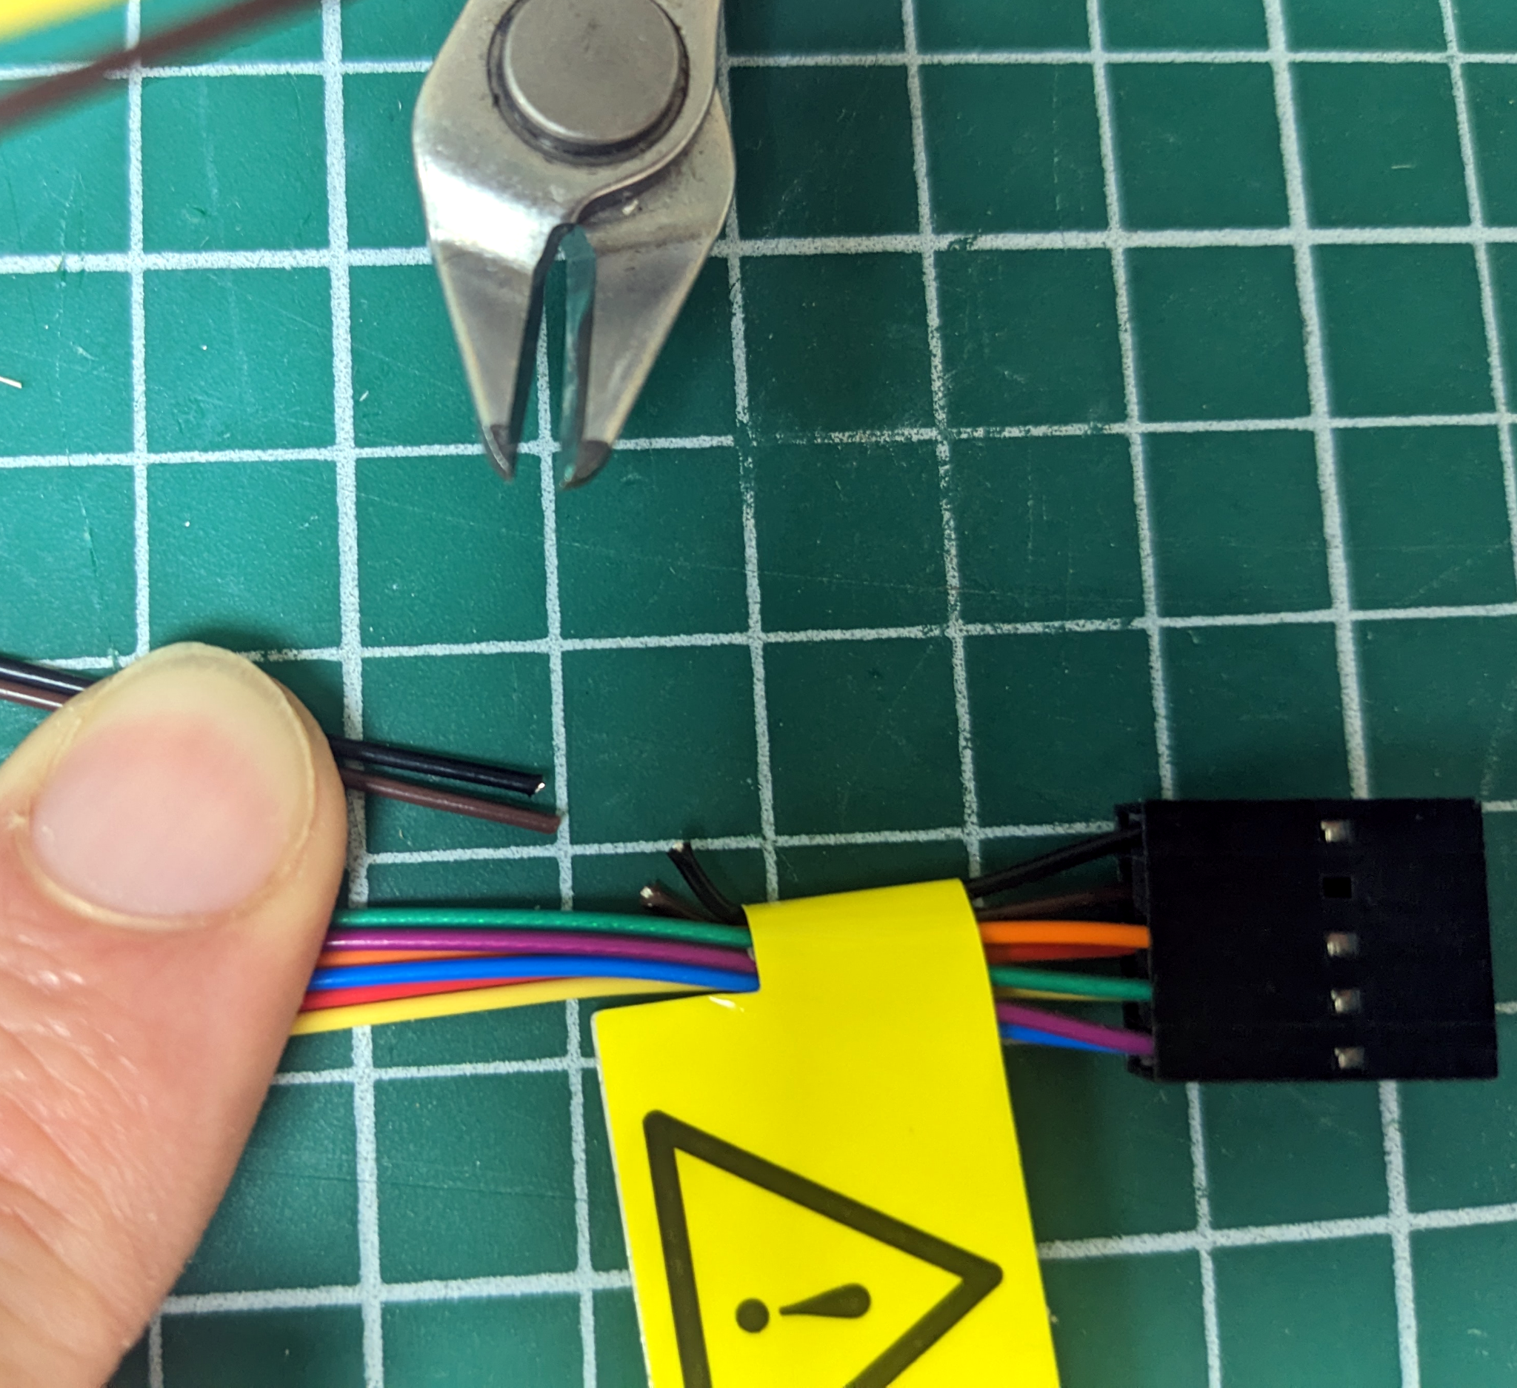
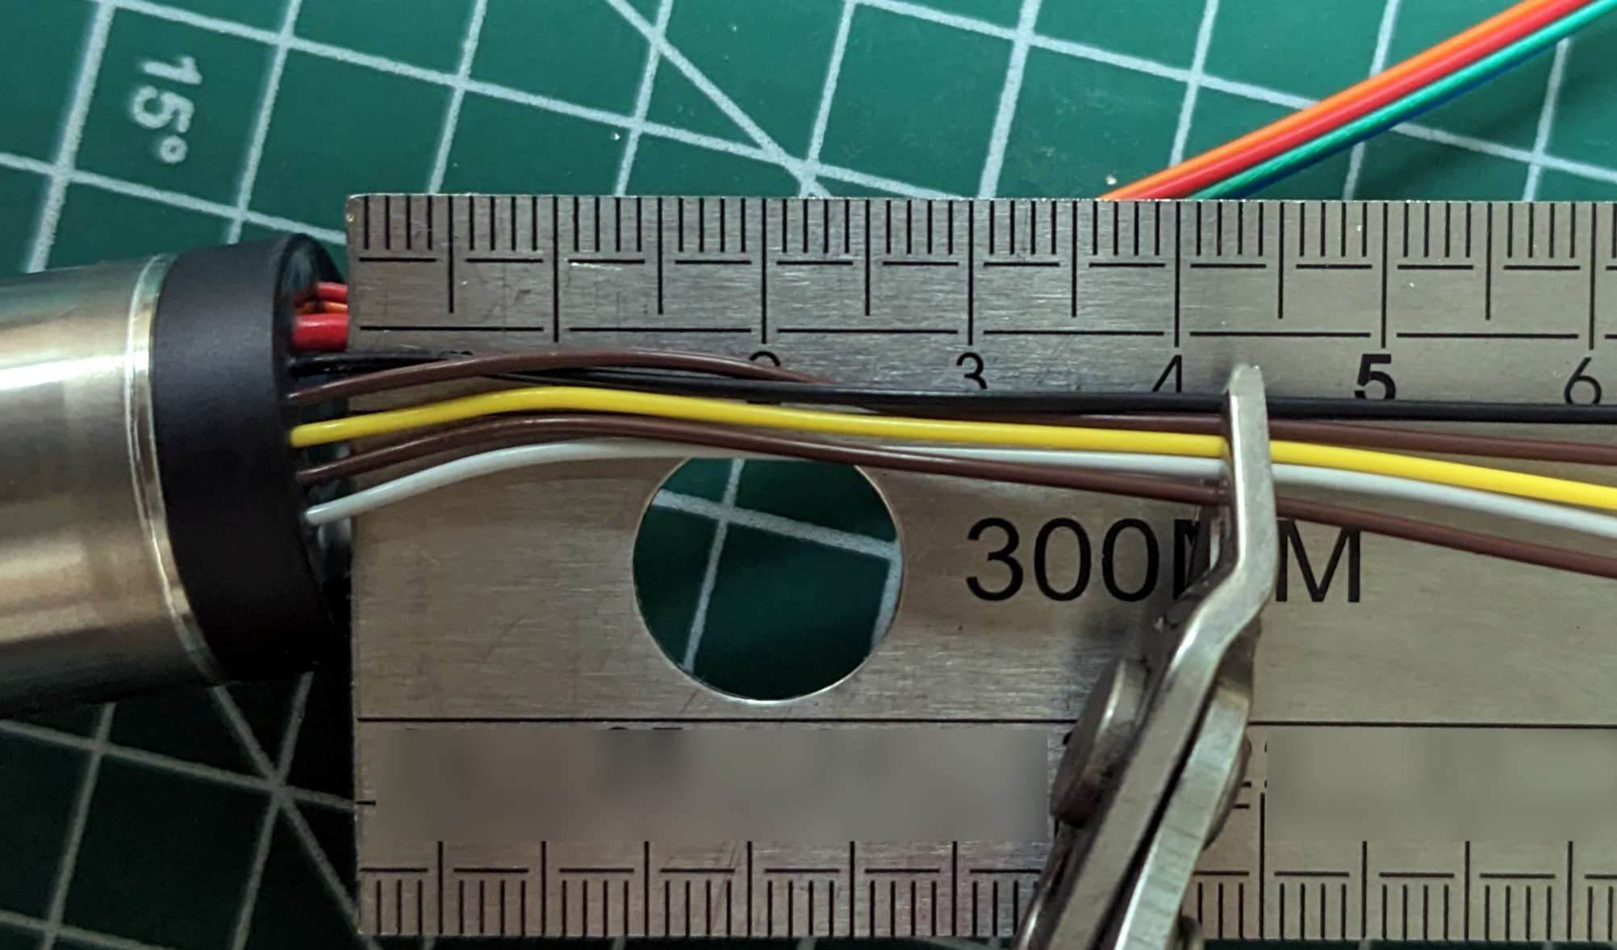
DÉROULÉ
OPÉRATOIRE
Gamme de montage Orbita
Pollen Robotics
REACHY
Sectionner à environ 10 cm du moteur le câble fin noir* et le câble fin marron* pour les séparer du connecteur noir à 8 bornes.
Rassembler les 3 câbles fins non connectés ainsi que les 2 câbles fins séparés du connecteur 8 bornes.
Ces câbles se suivent en partant du moteur, dans l’ordre suivant : gris clair - marron - jaune - marron* - noir*
Sectionner ces 5 câbles fins à 4.5 cm du moteur.
Dénuder les 5 câbles à environ 5 mm.
* câbles fins qui ont été séparés du connecteur noir d’origine.
Indice v0.3

Slide 23
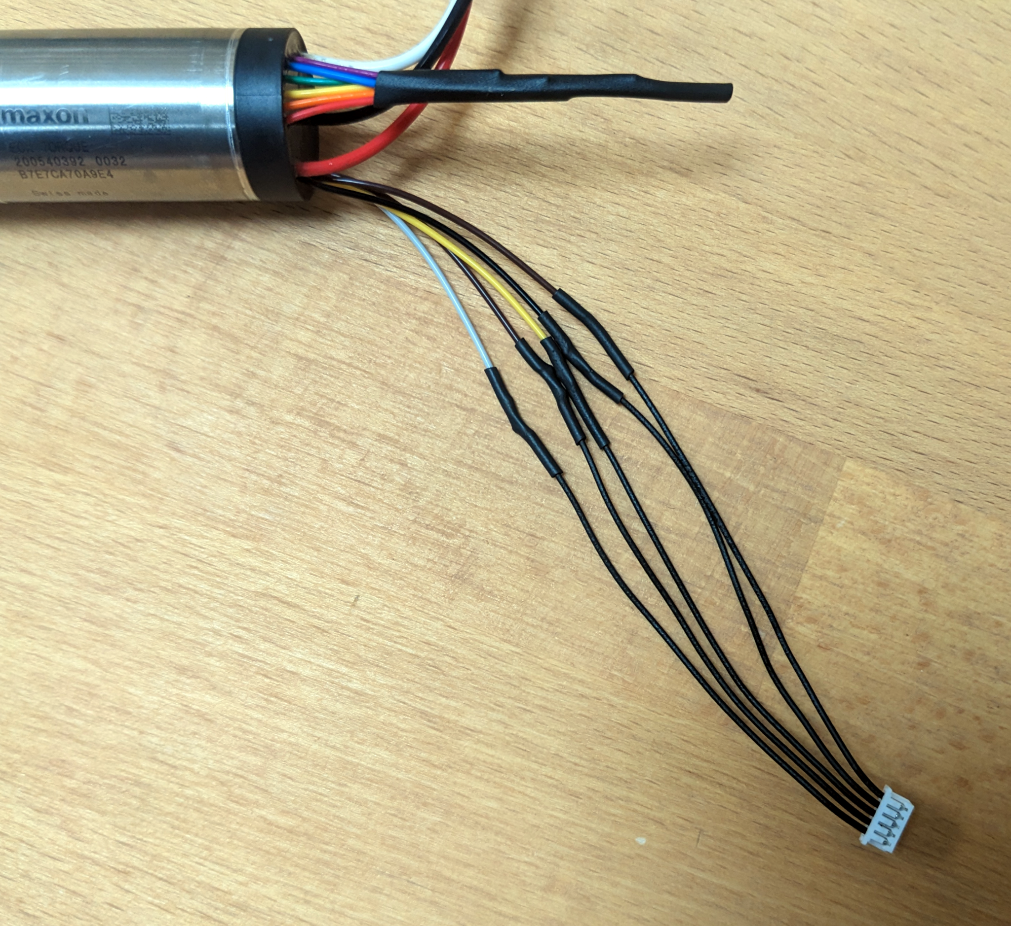
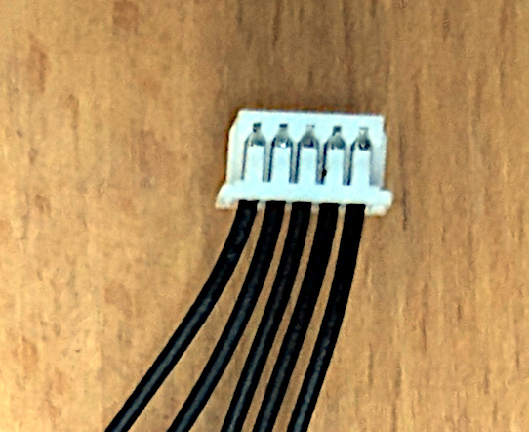
DÉROULÉ
OPÉRATOIRE
Gamme de montage Orbita
Pollen Robotics
REACHY
Prendre le connecteur PicoBlade Molex blanc (STD_5_pin_picoblade_connector) et dénuder ses 5 câbles.
Couper 5 morceaux de 1.5 cm de gaine thermo, et les placer dans chacun des câbles du connecteur.
Souder ensemble les 5 câbles fins dénudés sortant du moteur et les 5 câbles fins sortant du connecteur Molex blanc, dans l’ordre est le suivant (de gauche à droite) :
marron* - noir* - jaune - marron - gris clair
Le connecteur blanc est placé avec les contacts métal visibles vers le haut.
1 : marron*
2 : noir*
3 : jaune
4 : marron
5 : gris clair
Placer les gaines thermo sur la soudure et chauffer pour les rétracter.
1 2 3 4 5
* câbles fins qui ont été séparés du connecteur noir d’origine.
Indice v0.3

Slide 24
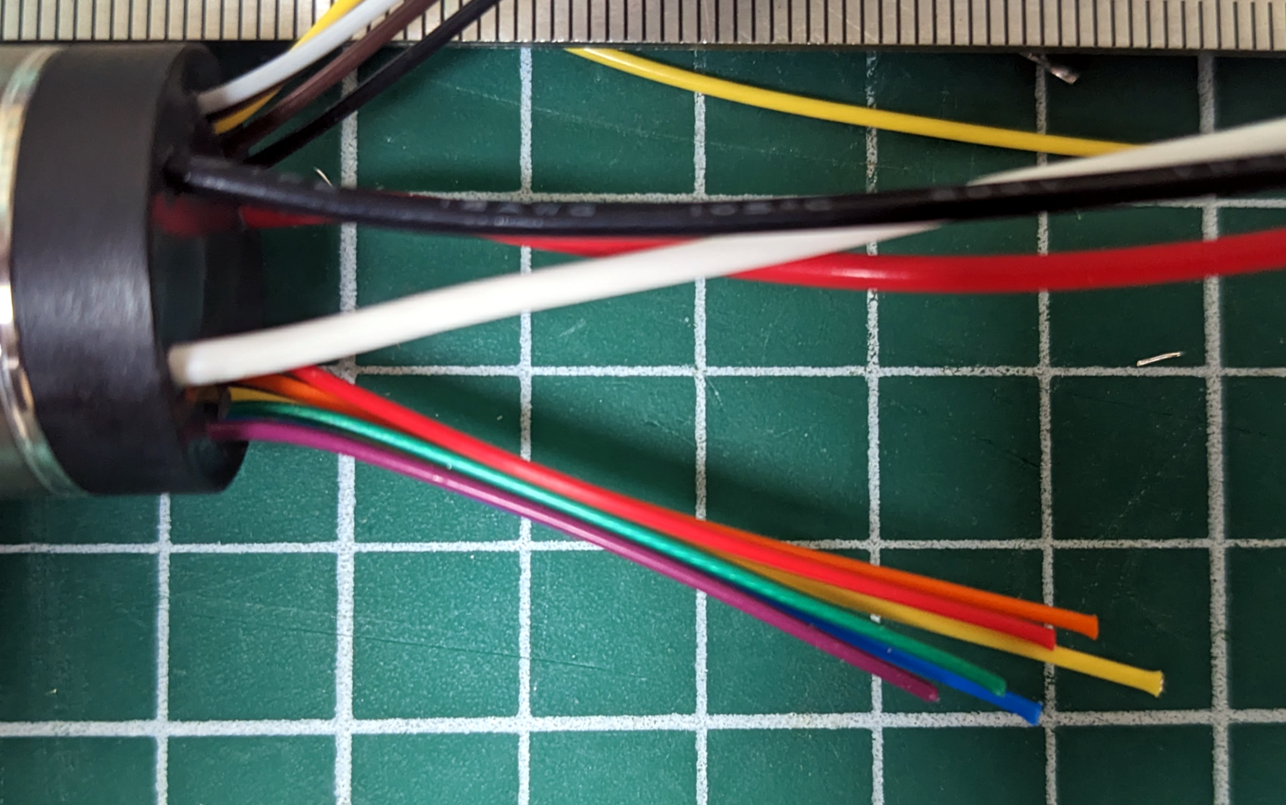
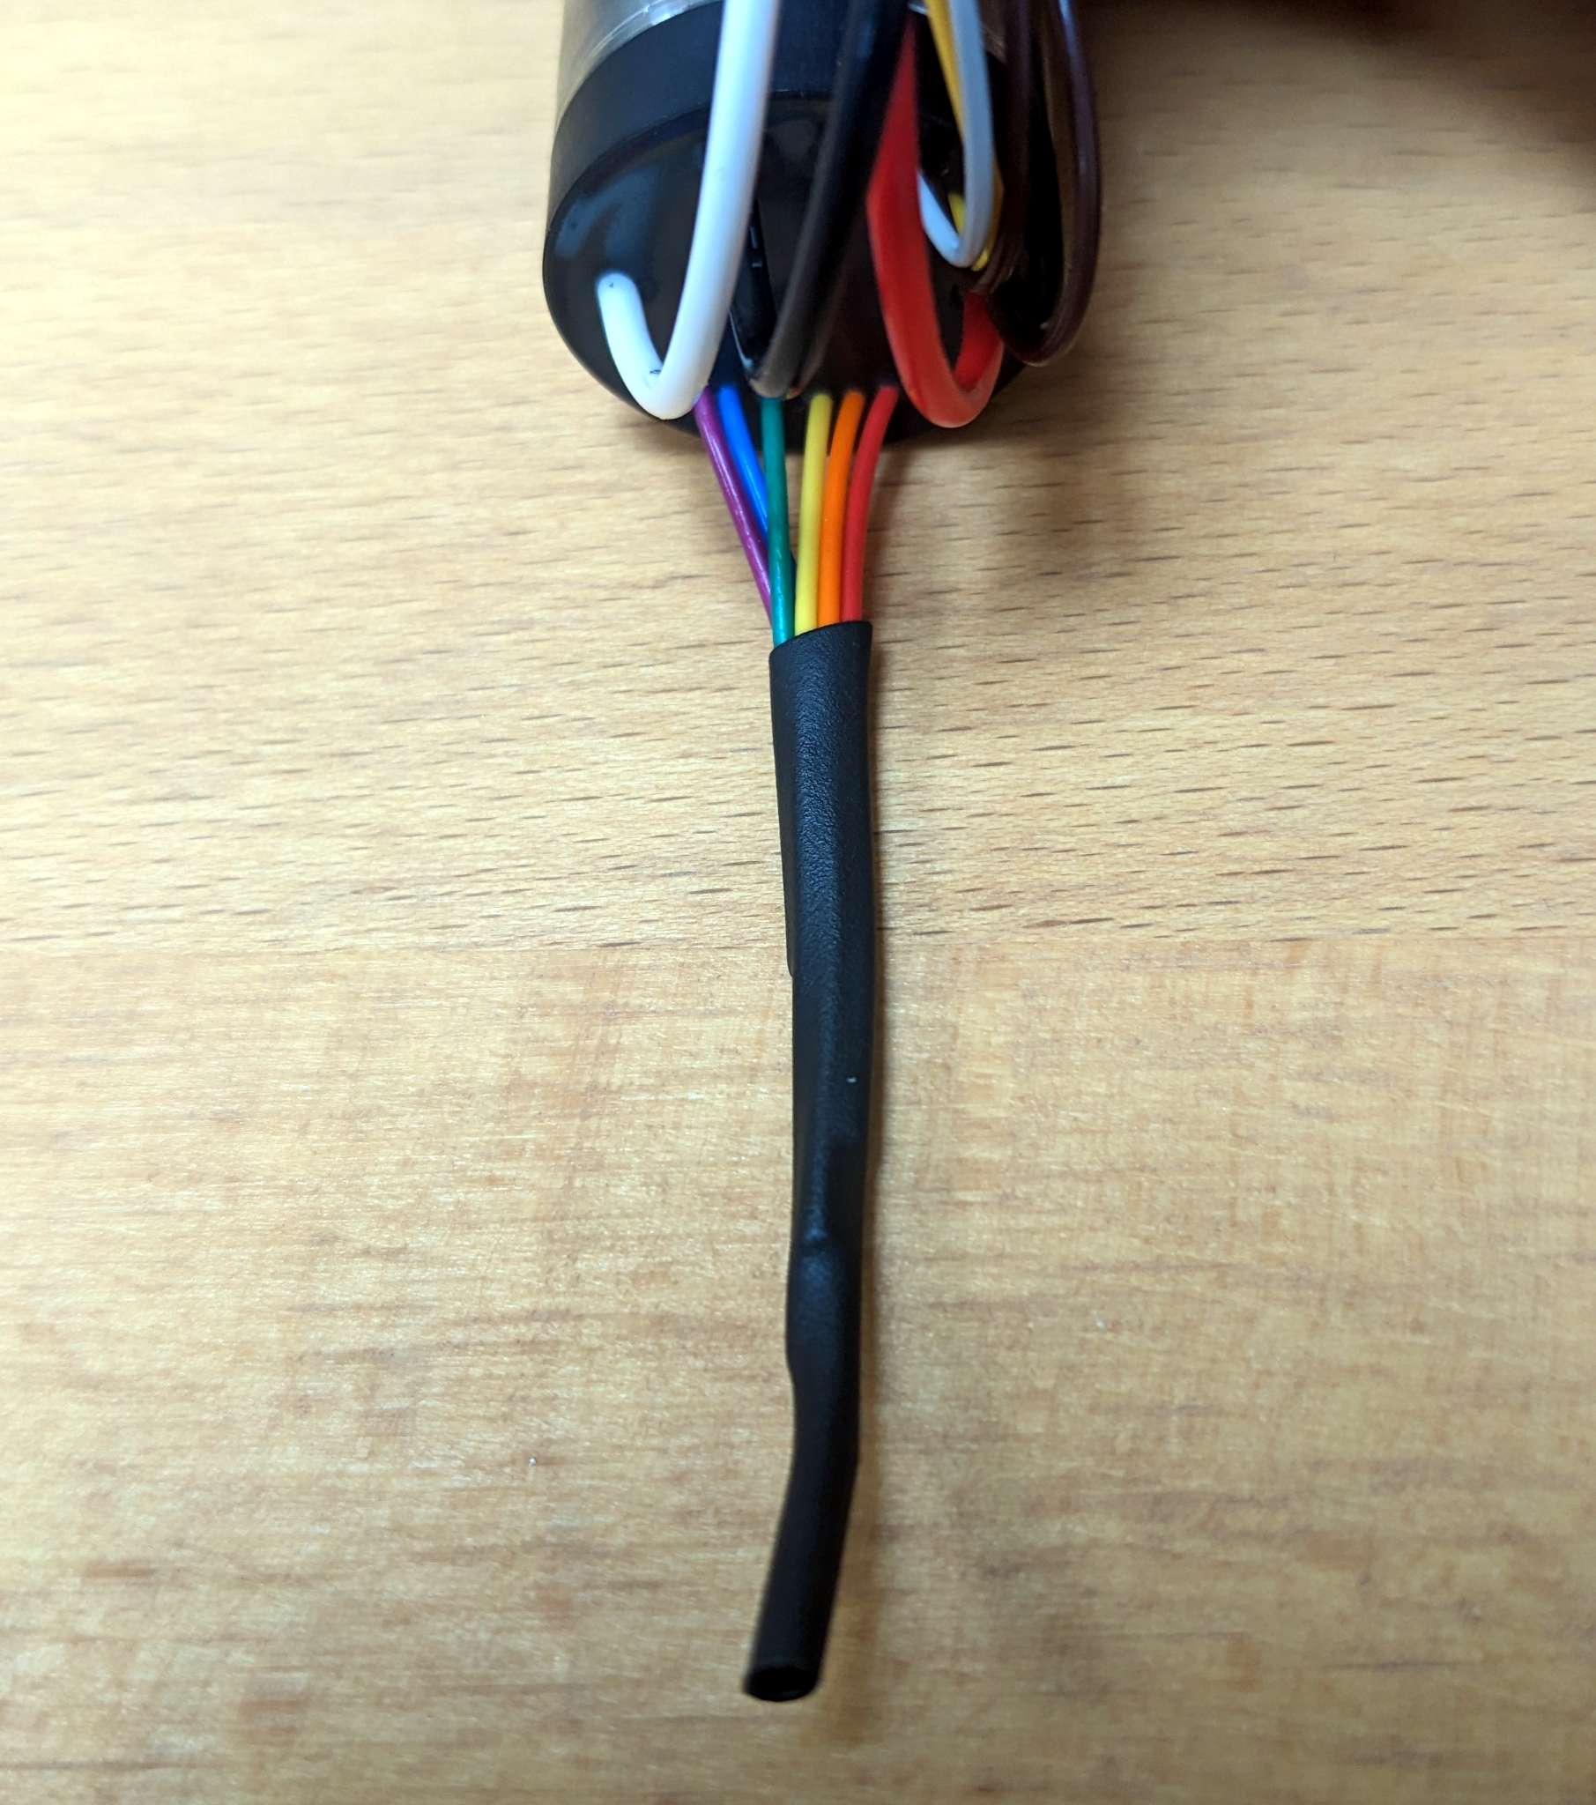
DÉROULÉ
OPÉRATOIRE
Gamme de montage Orbita
Pollen Robotics
REACHY
Rassembler les 6 câbles fins restants, et les séparer du connecteur d’origine.
Couper ces câbles de manière à ce que leurs extrémités ne puissent pas entrer en contact.
Glisser 3 cm de gaine thermo autour des 6 câbles et la chauffer pour la rétracter.
Ces 6 dernières pages doivent être suivies pour les 3 moteurs Maxon.
Indice v0.3

Slide 25
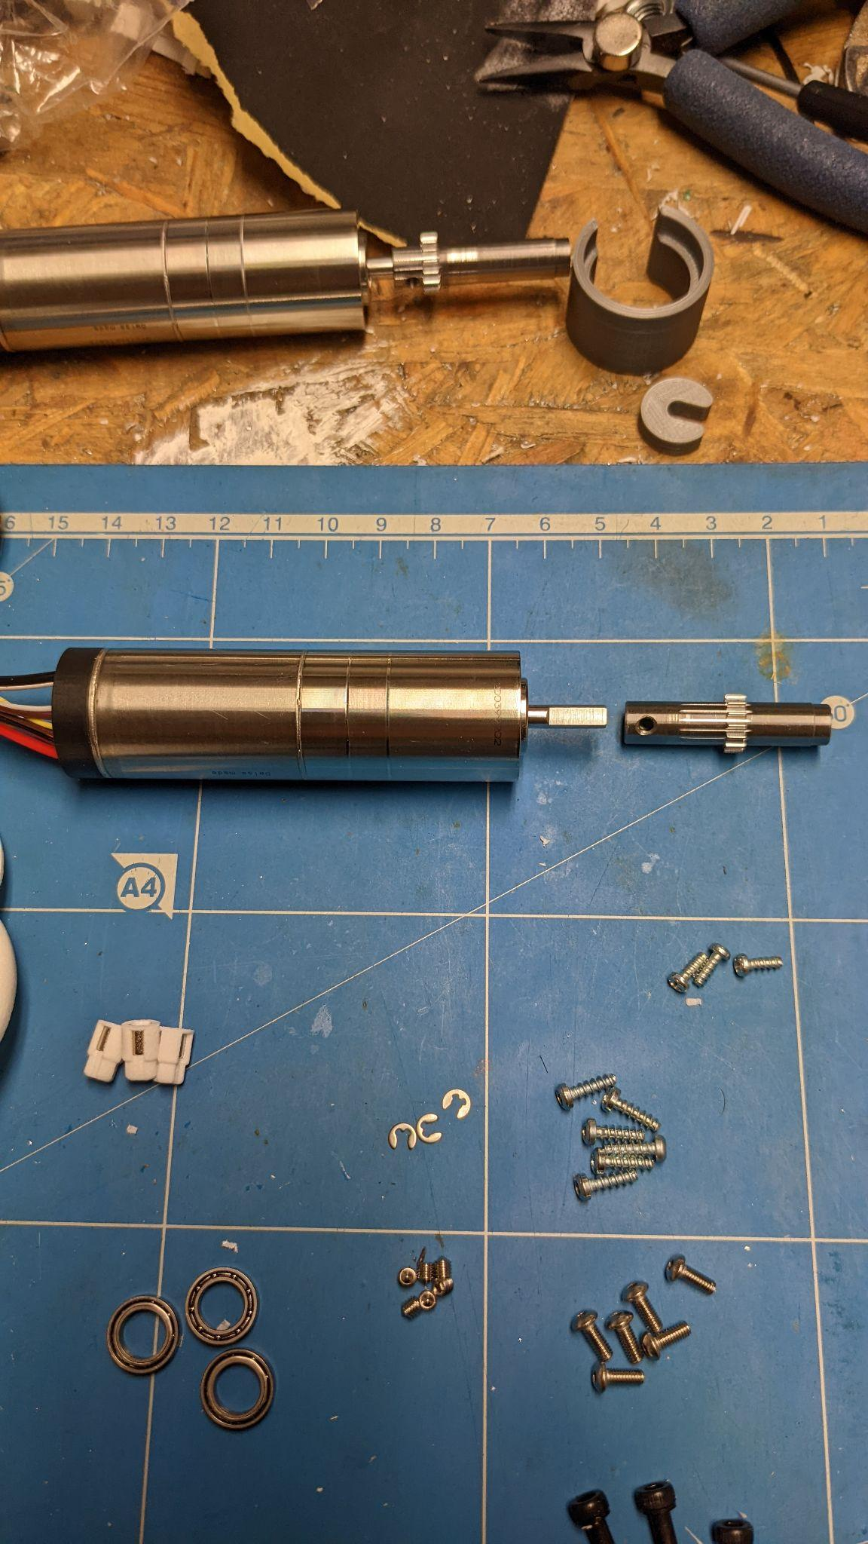
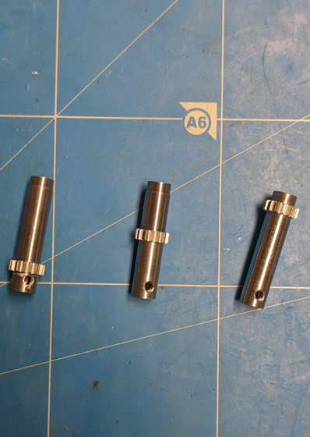
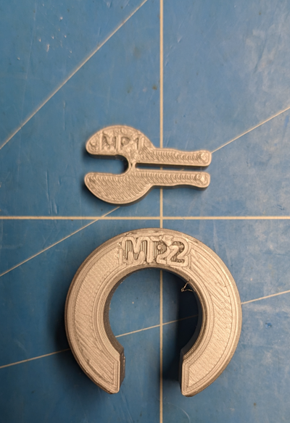
DÉROULÉ
OPÉRATOIRE
Gamme de montage Orbita
Pollen Robotics
REACHY
Se munir de 3 moteurs câblés (CAB00042_moteur_cablé_orbita), des 3 pignons (MP00007_bottom_pinion, MP00008_middle_pinion, et MP00009_top_pinion) ainsi que des 2 outillages MP1 et MP2.
Moteurs Pignon Bot Pignon Mid Pignon Top Outillages
Indice v0.3

Slide 26
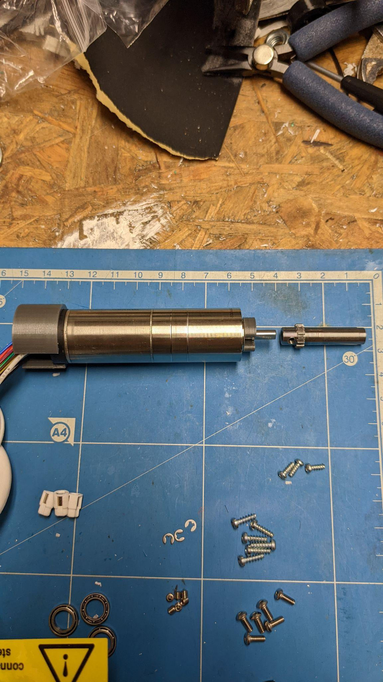
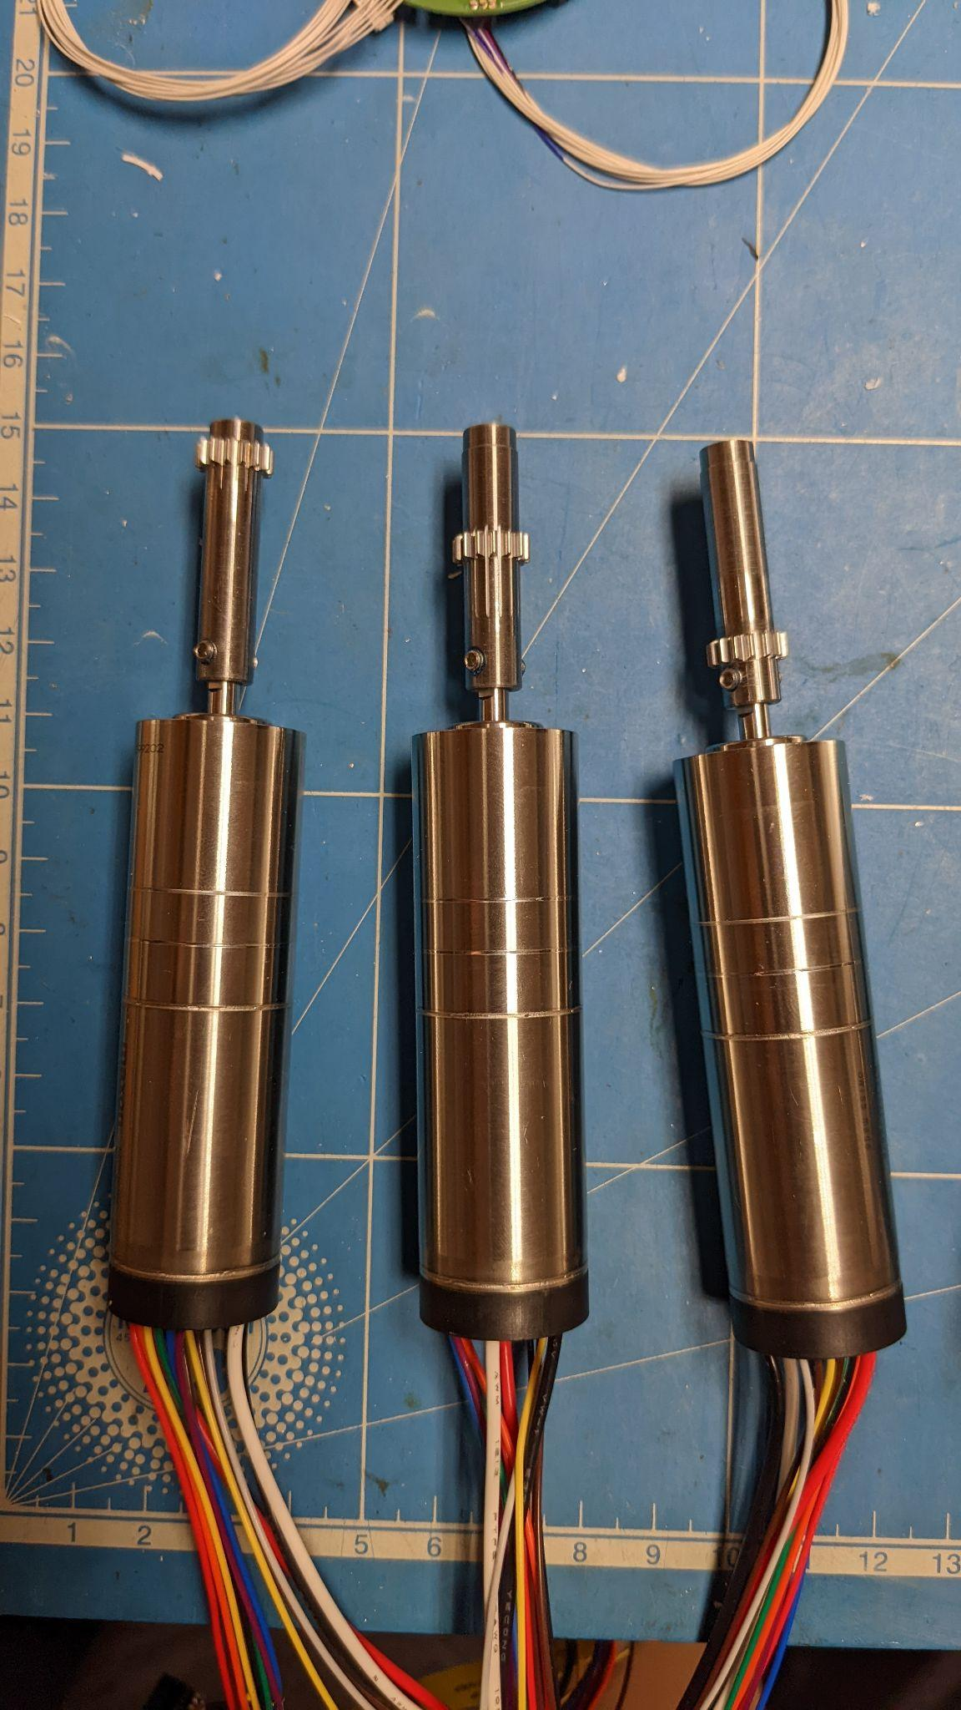
DÉROULÉ
OPÉRATOIRE
Gamme de montage Orbita
Pollen Robotics
REACHY
Placer l’outillage MP1 sur l’axe moteur, et l’outillage MP2 derrière le moteur, en prenant soin de placer les câbles dans l’ouverture prévue à cet effet.
Prendre un pignon et aligner 1 des 2 trous sur le côté (flèche) avec le méplat de l’axe du moteur
Serrer à l’étau jusqu'à ce que l’engrenage soit en contact avec l’outillage MP1 et répéter pour les 3 différents pignons sur 3 moteurs différents.
Serrer ensuite contre le méplat une vis pointeau sans tête (STD_sthc_m3x3) à …mNm avec du frein filet bleu.
Photo a mettre a jour avec le nouvel outil
Indice v0.3

Slide 27
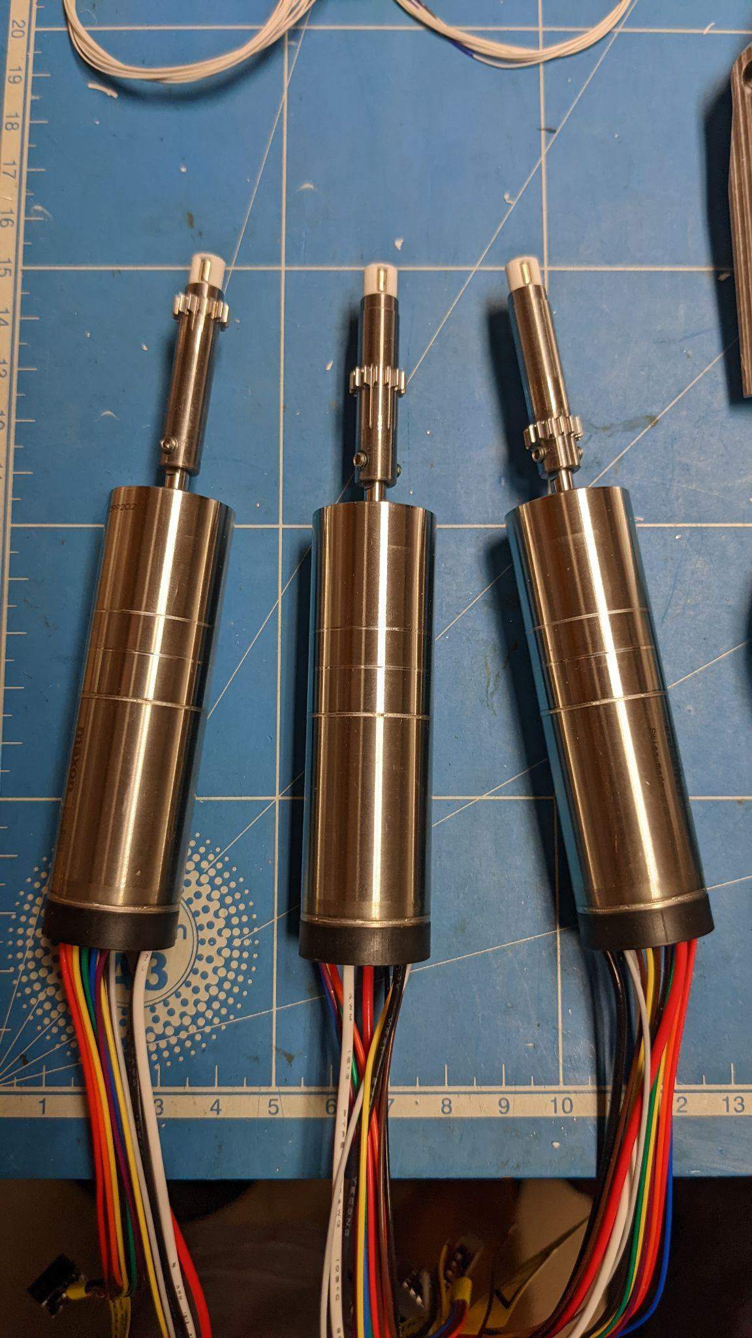


DÉROULÉ
OPÉRATOIRE
Gamme de montage Orbita
Pollen Robotics
REACHY
Nommer les moteurs comme ci-dessous en fonction de la hauteur du pignon :
TOP
MID
BOT
Étiqueter les moteurs :
Indice v0.3

Slide 28



DÉROULÉ
OPÉRATOIRE
Gamme de montage Orbita
Pollen Robotics
REACHY
Entrer en force un tube (MP00002_tube) dans la base (MP00001_basement).
Si c’est trop lâche, mettre un point de colle forte.
Vérifier que le tube est bien poussé jusqu’au bout en retournant le sous ensemble
Base Tube
Indice v0.3

Slide 29

DÉROULÉ
OPÉRATOIRE
Gamme de montage Orbita
Pollen Robotics
REACHY
Placer le moteur “TOP” en premier, à l’opposé de la marque sur la base.
Le visser avec 3x TF M3x6 (STD_tf_m3x6) avec un couple de ..mNm et du frein filet bleu
TOP
Indice v0.3

Slide 30



DÉROULÉ
OPÉRATOIRE
Gamme de montage Orbita
Pollen Robotics
REACHY
Placer les 2 autres moteurs comme ci-contre.
Les visser avec 3x vis chacun, sans oublier le frein filet pour chacune des vis.
Appliquer de la graisse sur les 3 pignons, au niveau de la denture
TOP
MID
BOT
Indice v0.3

Slide 31


DÉROULÉ
OPÉRATOIRE
Gamme de montage Orbita
Pollen Robotics
REACHY
Emboîter ensuite un étage complet comme ci-contre, en prenant soin de pré-aligner les 3 ouvertures avec les 3 pignons.
Aligner l’ergot de fixation du premier étage avec la marque sur la basement
BOT
Indice v0.3

Slide 32



DÉROULÉ
OPÉRATOIRE
Gamme de montage Orbita
Pollen Robotics
REACHY
TOP
MID
Répéter pour les 2 autres étages.
Indice v0.3

Slide 33


DÉROULÉ
OPÉRATOIRE
Gamme de montage Orbita
Pollen Robotics
REACHY
Se munir de la pièce top (PP00012_top) ainsi que de 3 roulements 7x11 (STD_bearing_7x11x2.5)
Insérer les trois roulements en force comme dans les 3 logements prévus à cet effet.
Pour cela, le roulement peut être disposé à plat sur une surface dure et la pièce top peut ensuite être appuyée à la main. Attention ne pas appliquer d’effort sur la bague intérieure du roulement.
Les roulements ne doivent pas dépasser de la pièce plastique
Top Roulements
Indice v0.3

Slide 34



DÉROULÉ
OPÉRATOIRE
Gamme de montage Orbita
Pollen Robotics
REACHY
Insérer la pièce Top le long du tube en prenant soin d’aligner les marques présentent sur la base et sur la pièce Top.
Serrer l’ensemble d’étages + pièce Top à l’aide de 3x vis TCHC M3x40 (STD_tchc_m3x40) avec un couple de …mNm. Avec frein filet.
Vérifier que les 3 étages sont espacés de façon identique après le serrage
Indice v0.3

Slide 35





DÉROULÉ
OPÉRATOIRE
Gamme de montage Orbita
Pollen Robotics
REACHY
Se munir de 3 pièces Support aimant (PP00011_magnet_holder), de 3 aimants 6x2.5 (STD_radial_magnet_6x2.5) ainsi que de l’outillage AS.
Insérer en force les aimants dans les supports, puis finir de les enfoncer avec l’outillage.
Placer ensuite l’ensemble en face du trou d’un des pignons au centre des roulements, et enfoncer jusqu’à ce que l’outillage touche le fond de la pièce top. L’aimant est alors correctement placé.
Support aimant Aimants 6x2.5 Outillage
Réaliser cette opération pour chacun des 3 pignons
Indice v0.3

Slide 36




DÉROULÉ
OPÉRATOIRE
Gamme de montage Orbita
Pollen Robotics
REACHY
Connecter le flex (STD_flex_10_pts_102mm) au connecteur présent sous la carte PacMan,
et le passer dans l’ouverture . Le flex doit sortir vers le bas.
Placer la carte dans ses trous de centrage et vérifier que le flex n’est pas pincé quelque part
❌
Indice v0.3

Slide 37

DÉROULÉ
OPÉRATOIRE
Gamme de montage Orbita
Pollen Robotics
REACHY
Visser la carte électronique Pacman (ASE00036_board_pacman) avec 3x vis Thermoplastiques 2.2x6 (STD_plast_tcb_torx_2.2x6) … mNm
Indice v0.3

Slide 38


DÉROULÉ
OPÉRATOIRE
Gamme de montage Orbita
Pollen Robotics
REACHY
Insérer le Capot (PP00013_cap) le long du tube et le clipser le capot sur la pièce Top
Indice v0.3

Slide 39


DÉROULÉ
OPÉRATOIRE
Gamme de montage Orbita
Pollen Robotics
REACHY
Vérifier que les bras lune sont orientés correctement, partie épaisse vers le haut et partie fine vers la bas
Enfoncer en force la sphère sur le tube comme ceci :
Partie epaisse
Partie fine
Lorsqu’on regarde un bras montant de face, le bras lune part vers la droite
Indice v0.3

Slide 40

DÉROULÉ
OPÉRATOIRE
Gamme de montage Orbita
Pollen Robotics
REACHY
Emboîter les bras sur les disques et visser 2x vis TCBL M2.5x6 (STD_tcbl_m2.5x6) par bras avec un couple de …mNm, et frein filet.
Les bras verticaux doivent être connectés aux étages dans le sens des aiguilles d’une montre, du plus bas vers le plus haut. Le petit trait de la plateforme doit être aligné avec le trait du basement et avec le bras bottom.
Trait
plateforme
Bras Bottom
Vis
Vis
Bras Top
Trait
basement
Indice v0.3

Slide 41

DÉROULÉ
OPÉRATOIRE
Gamme de montage Orbita
Pollen Robotics
REACHY
Les bras doivent être montés dans l’ordre suivant, dans le sens des aiguilles d’une montre :
Bras Bottom - Bras Middle - Bras Top
Bras Middle
Bras Top
Bras Bottom
(arrière)
Bras Top
Bras Middle
Bras Bottom
Vue de haut
Indice v0.3

Slide 42

DÉROULÉ
OPÉRATOIRE
Gamme de montage Orbita
Pollen Robotics
REACHY
Visser la carte Houston (ASE00037_board_houston) au support de cartes (PP00017_pcbs_holder) avec 3x thermo 2.5x8 (STD_plast_tcb_torx_2.5x8). L’emplacement est indiqué sur la pièce support
Indice v0.3

Slide 43


DÉROULÉ
OPÉRATOIRE
Gamme de montage Orbita
Pollen Robotics
REACHY
Monter le flex (STD_flex_40_pts_30mm) dans la carte Major Tom (ASE00038_board_major_tom)
Fixer la Carte Major Tom avec 3x vis thermo 2.5x8
Indice v0.3

Slide 44

DÉROULÉ
OPÉRATOIRE
Gamme de montage Orbita
Pollen Robotics
REACHY
Mettre le support orbita (PP00104_orbita_support), aligner “back” avec la marque sur le basement. Coller les 3 Goupilles 2.5x8 (STD_goupille_2.5x8) et placer les 6x vis M3x10 (STD_tchc_m3x10).
Goupilles
Indice v0.3

Slide 45





DÉROULÉ
OPÉRATOIRE
Gamme de montage Orbita
Pollen Robotics
REACHY
Passer le cable alim tête (CAB00043_reachy_orbita_head_supply_cable) et mettre le connecteur DF11 (STD_df11_8ds_2c_connector) au bout selon ce schéma :
1
1
2
2
Indice v0.3

Slide 46

DÉROULÉ
OPÉRATOIRE
Gamme de montage Orbita
Pollen Robotics
REACHY
Mettre assemblage carte sur le moteur TOP et connecter le petit flex
Indice v0.3

Slide 47

DÉROULÉ
OPÉRATOIRE
Gamme de montage Orbita
Pollen Robotics
REACHY
Ajouter de la colle chaude comme indiqué sur la photo.
Indice v0.3

Slide 48


DÉROULÉ
OPÉRATOIRE
Gamme de montage Orbita
Pollen Robotics
REACHY
Brancher le cable Molex custom en Y (CAB00039_reachy_orbita_supply_cable) sur le port d’alimentation Molex 2 poles. Brancher les moteurs sur le carte Major Tom en respectant “top”, “mid” et “bot”. Faire la même manipulation de branchement sur la carte Houston.
Indice v0.3

Slide 49

DÉROULÉ
OPÉRATOIRE
Gamme de montage Orbita
Pollen Robotics
REACHY
Brancher le usb-Serial cable (CAB00044_orbita_serial_cable) sur le port Molex côté gauche de carte Houston
Indice v0.3

Slide 50

DÉROULÉ
OPÉRATOIRE
Gamme de montage Orbita
Pollen Robotics
REACHY
Ajouter la coque de protection des câbles (PP00180_chest_cable_shield)
Il faut faire passer les boucles des câbles des moteurs le plus possible dans la fente à l'arrière pour ne pas les écraser. Faire passer le cable USB et le cable alim par le trou de devant.
Brancher le cable traversant Orbita au cable Y d’alim.
Mettre 3 thermoplastique 2.2x8mm (STD_plast_tcb_torx_2.2x6) pour fixer la coque au support.
Indice v0.3

Slide 51

DÉROULÉ
OPÉRATOIRE
Gamme de montage Orbita
Pollen Robotics
REACHY
Note :
Orbita est composée de plusieurs sous-ensembles indépendants.
Bras complet (pages 3 -> 7)
Etage complet (pages 8 -> 15)
Plateforme (pages 16 -> 18)
Moteur complet (pages 19 -> 27) avec 3 variantes en fonction des pignons
Il est donc possible de préparer / paralléliser ces sous ensembles en amont de l’assemblage final (à partir de la page 28)
x3
x3
x1
x1
Indice v0.3

